Slide 1


Slide 2
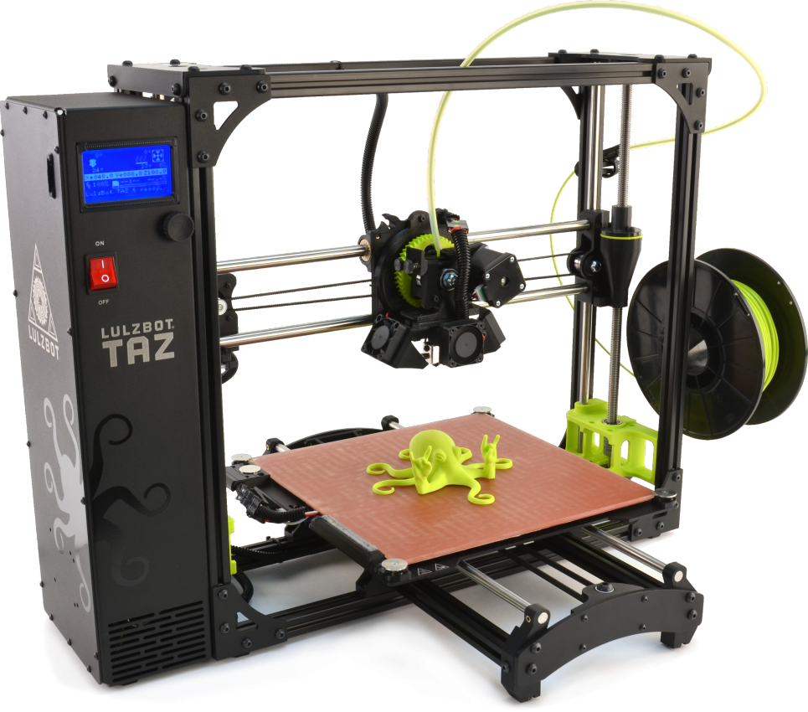
Impresión 3D para dummies
Javier Vila

Slide 3
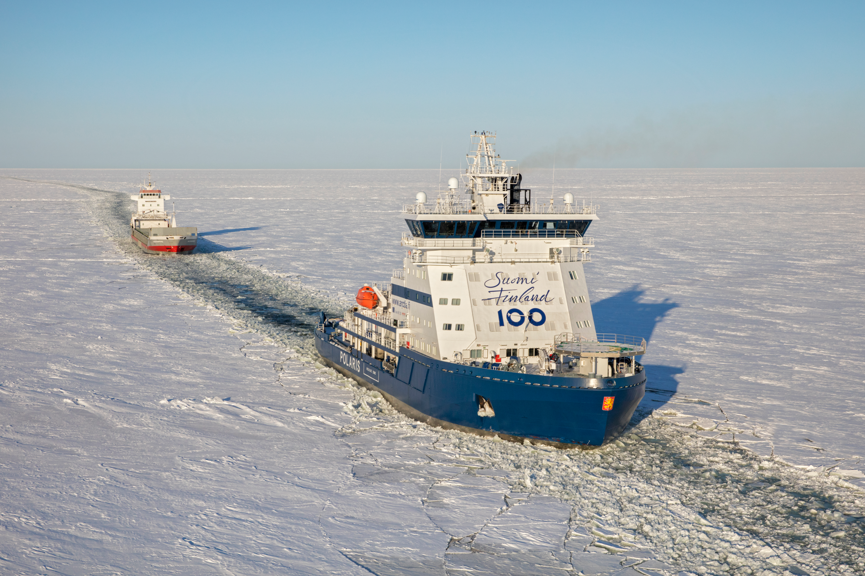

Slide 4
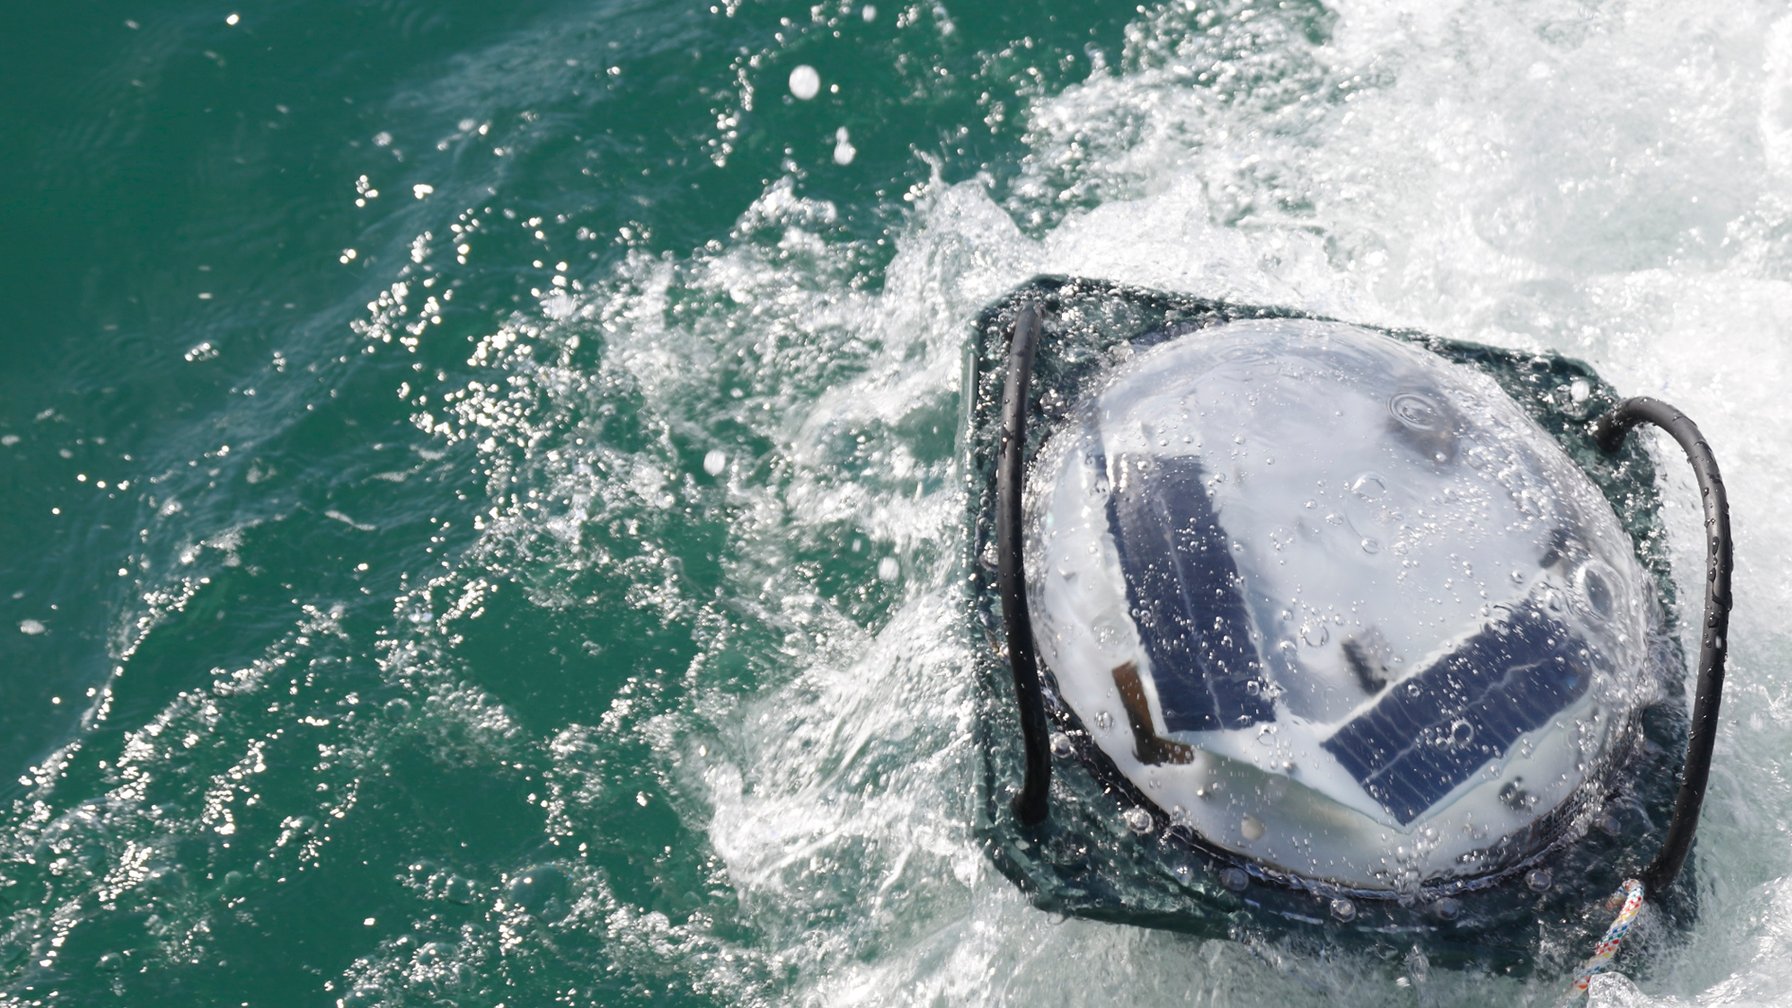

Slide 5
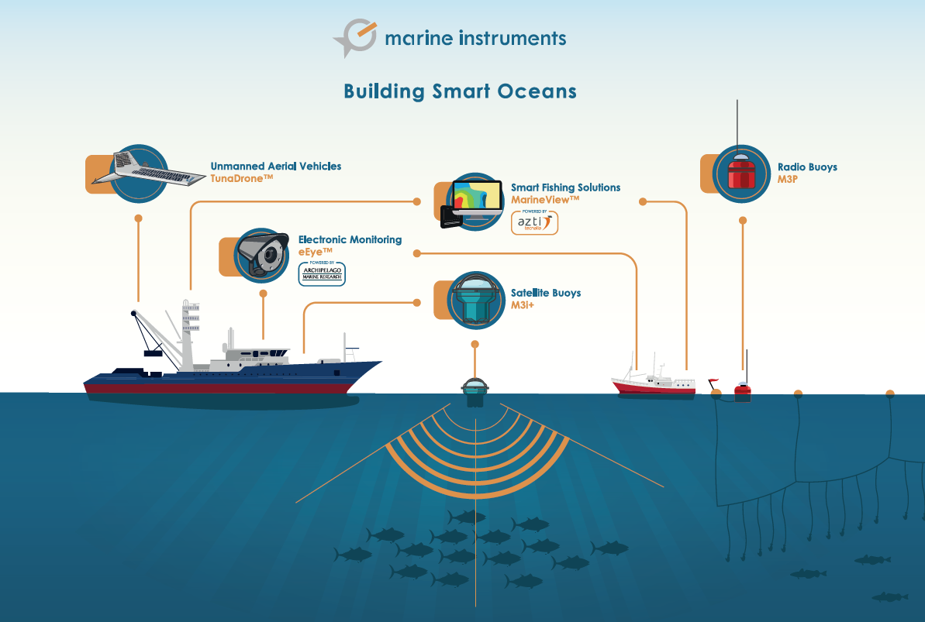

Slide 6
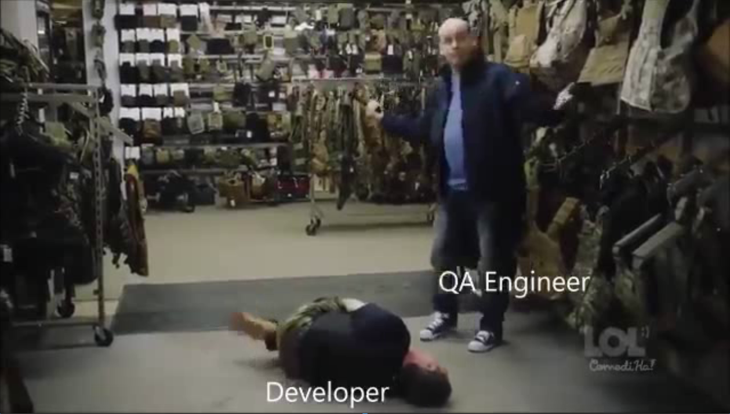

Slide 7

Qué es la impresión 3D?
Diapositiva 1 de 345

Slide 8
Es el proceso de obtención de objetos sólidos a partir de modelos digitales en 3D, mediante diversas tecnologías de fabricación

Slide 9
Estereolitografía
Sinterizado láser
Modelado por deposición fundida(FDM)

Slide 10
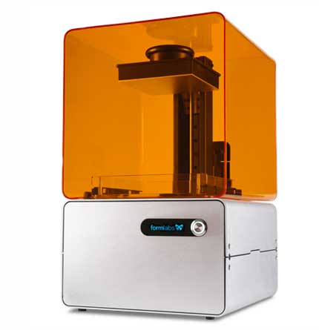
Estereolitografía

Slide 11
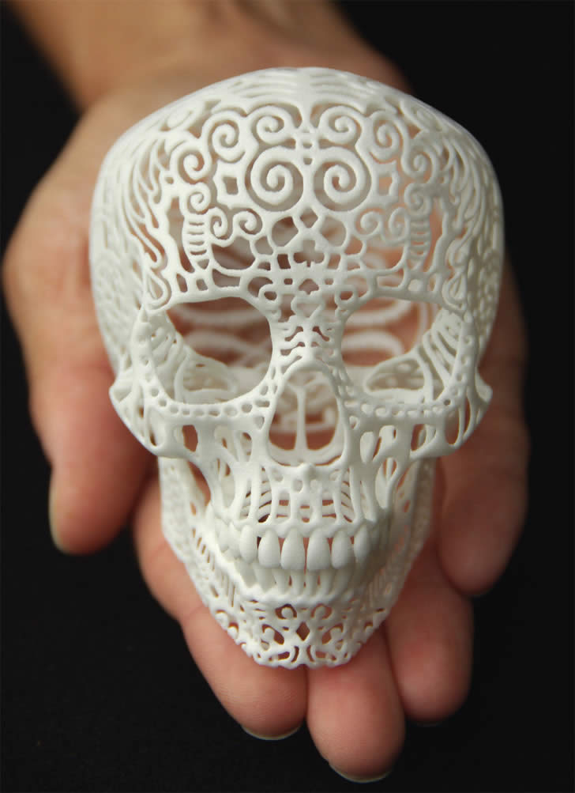

Slide 12
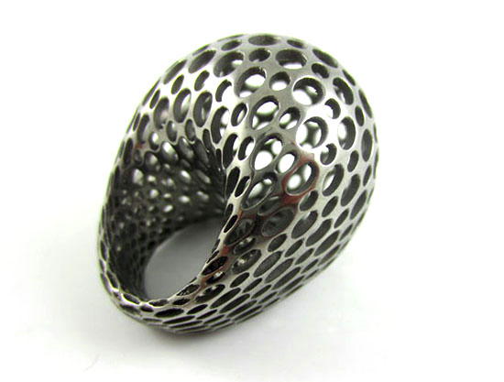

Slide 13
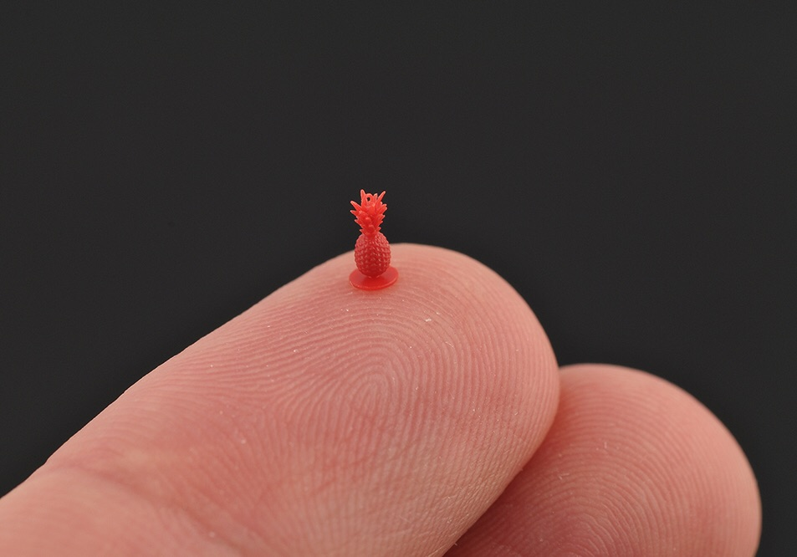

Slide 14
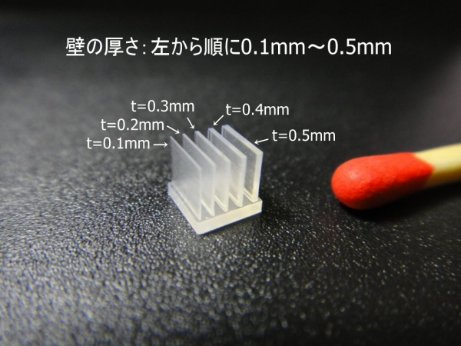

Slide 15
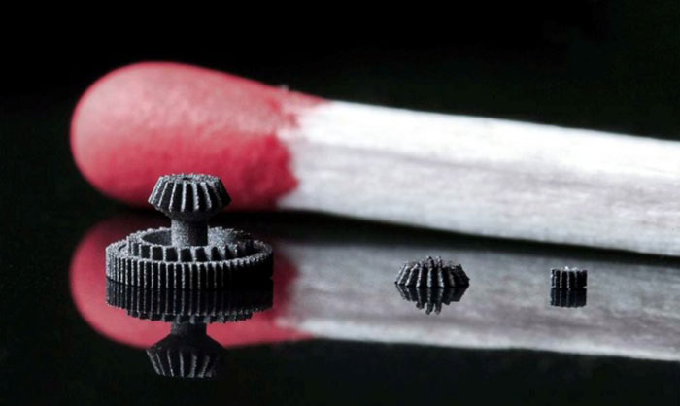

Slide 16

Sinterizado Láser

Slide 17
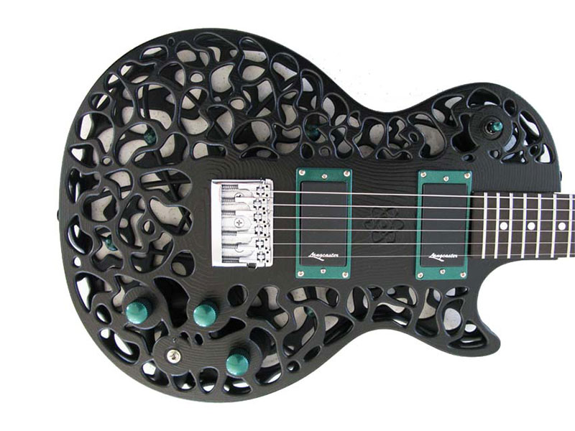

Slide 18
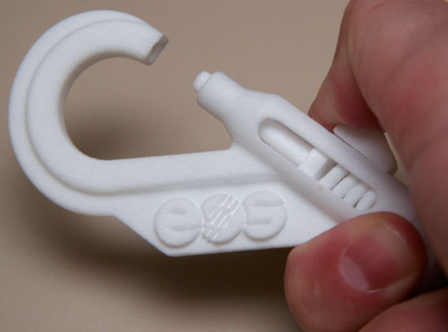

Slide 19
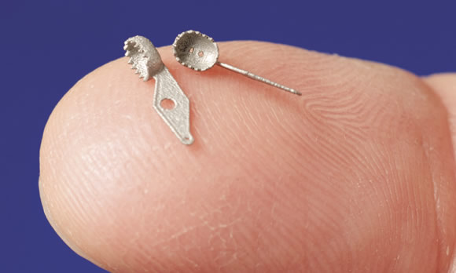

Slide 20
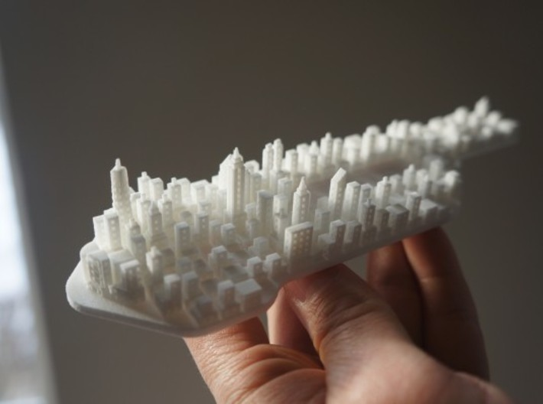

Slide 21
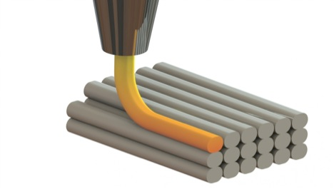
Modelado por Deposición
Fundida (FDM)

Slide 22
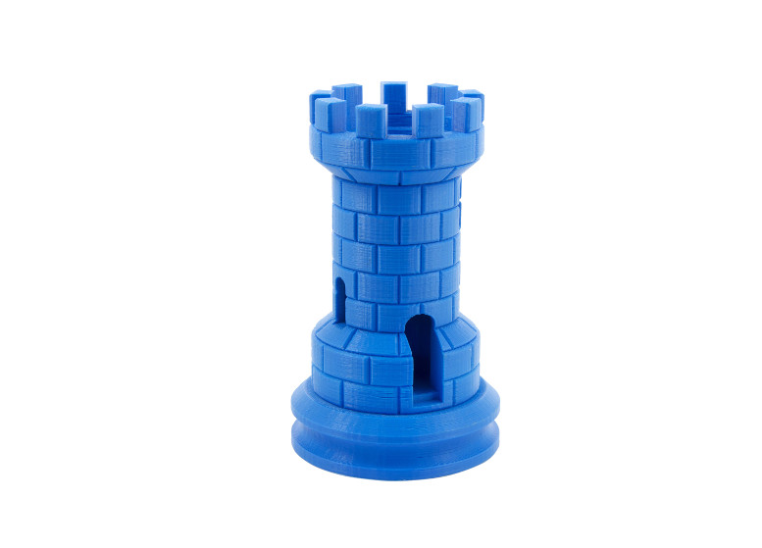

Slide 23
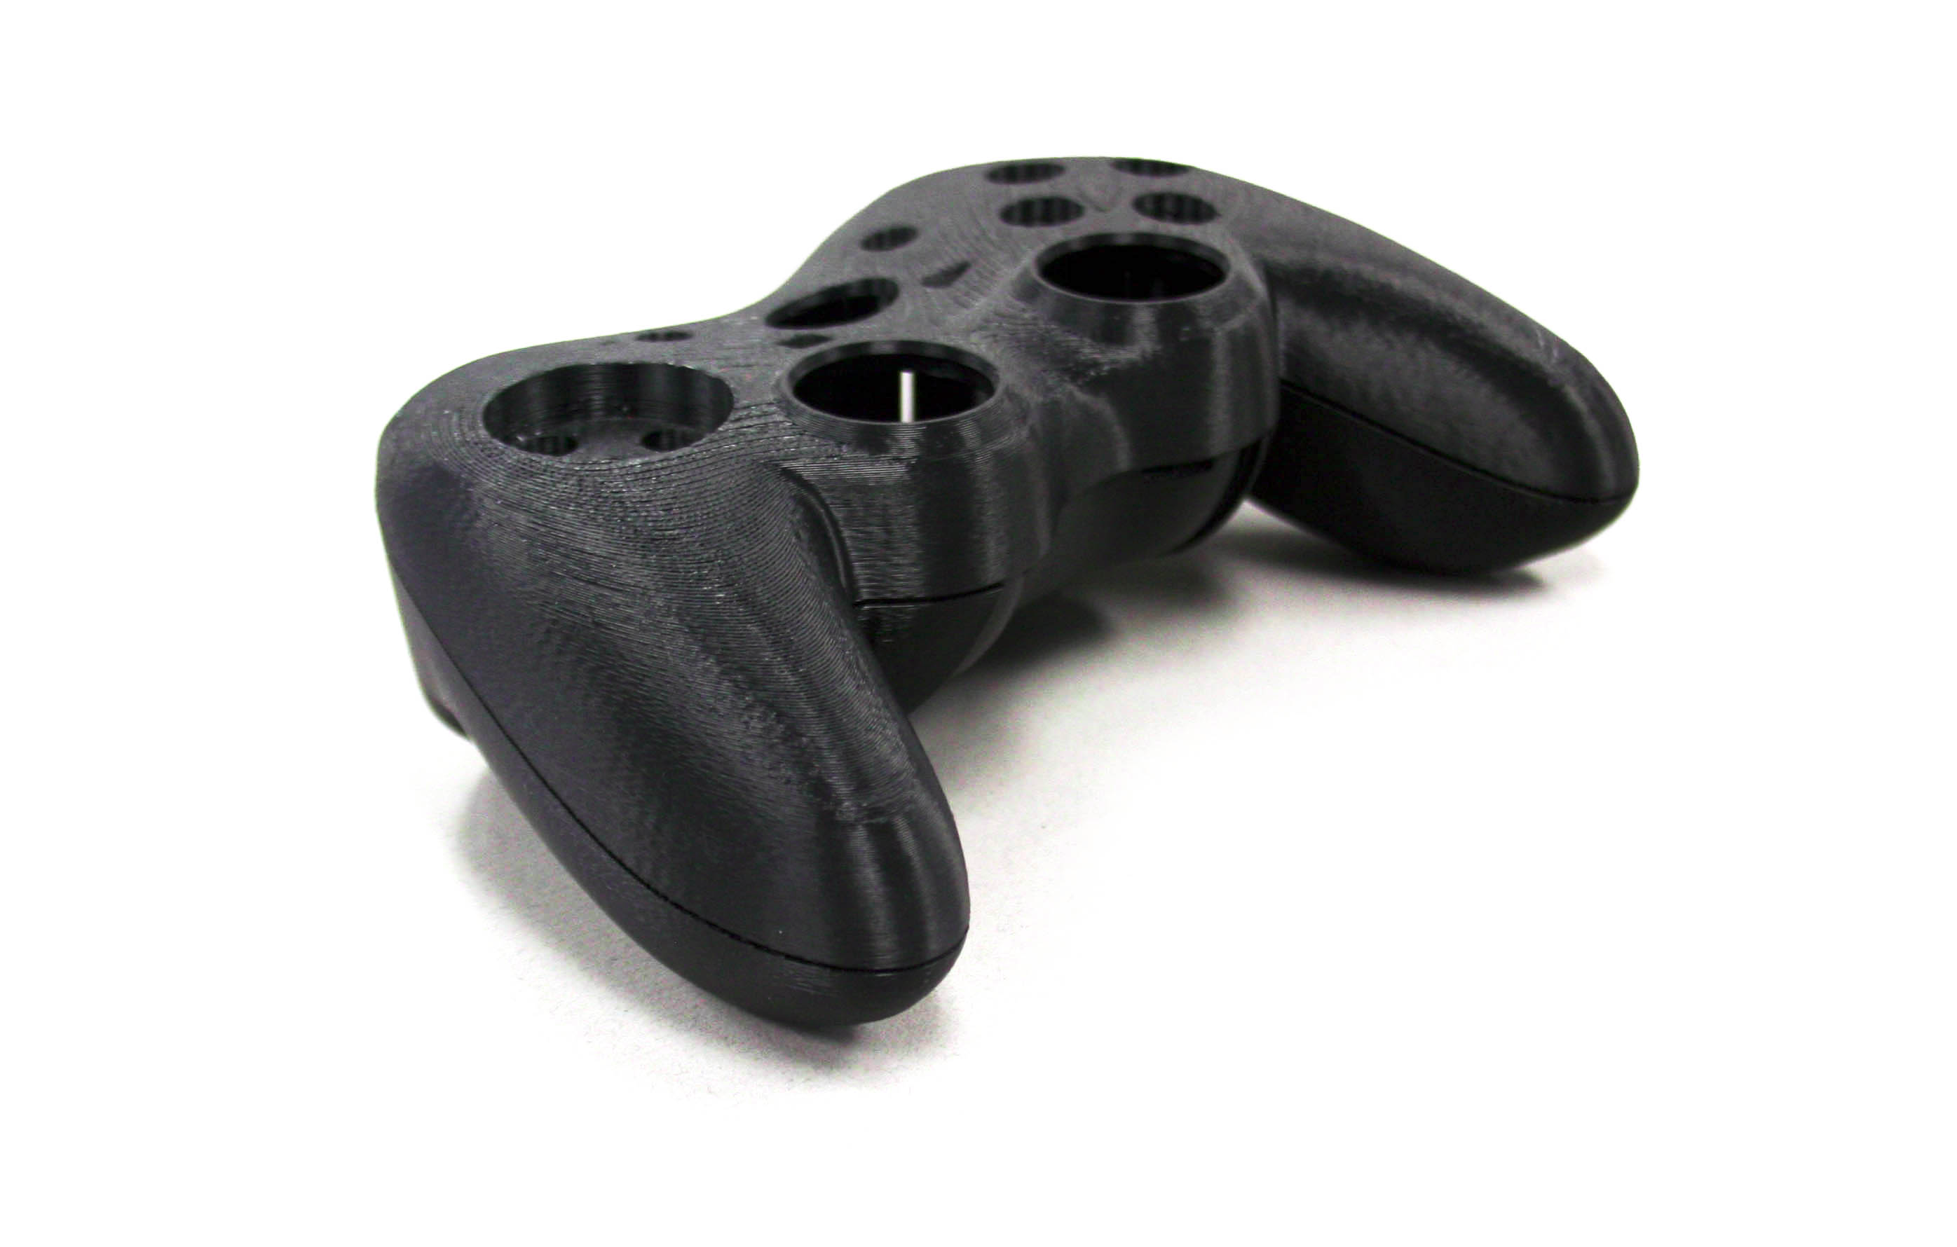

Slide 24
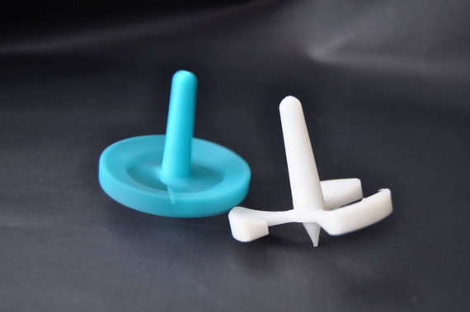

Slide 25
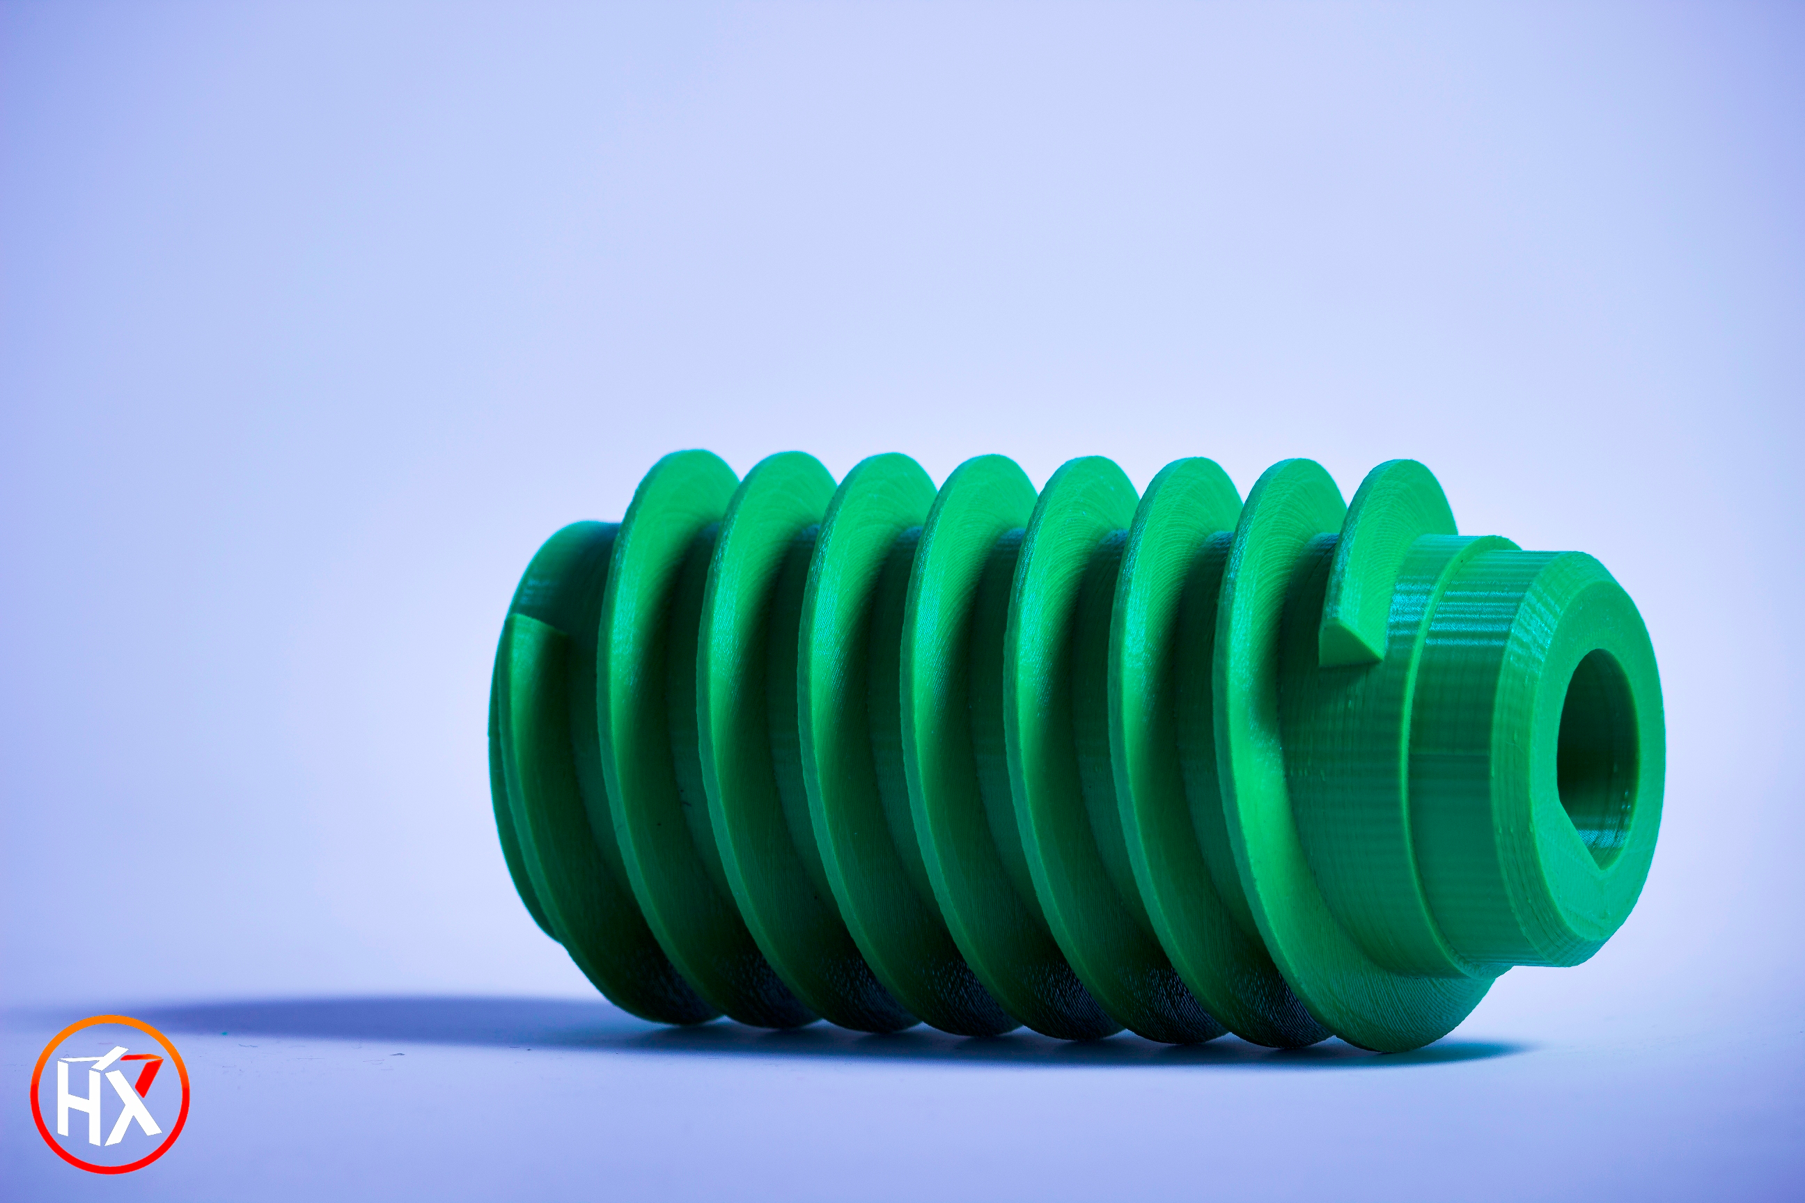

Slide 26


Slide 27


Slide 28
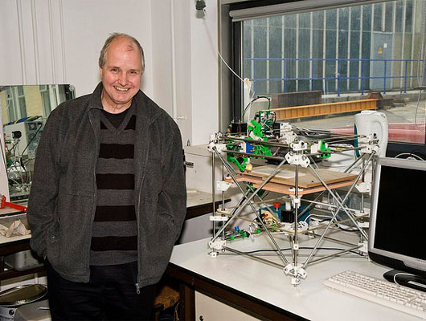

Slide 29

Adrian Bowyer

Slide 30


Slide 32
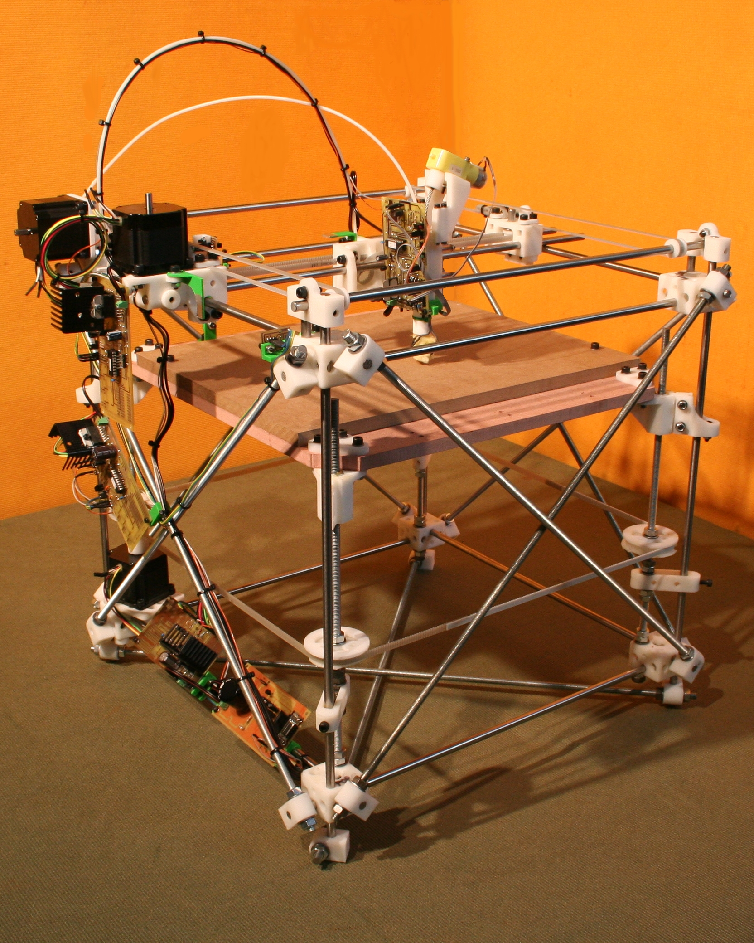
Darwin
(2008)

Slide 33

Mendel

Slide 34
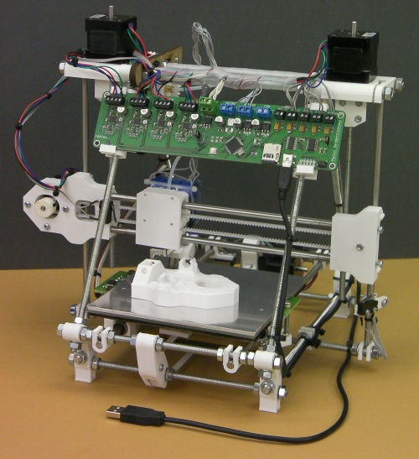
Huxley

Slide 35
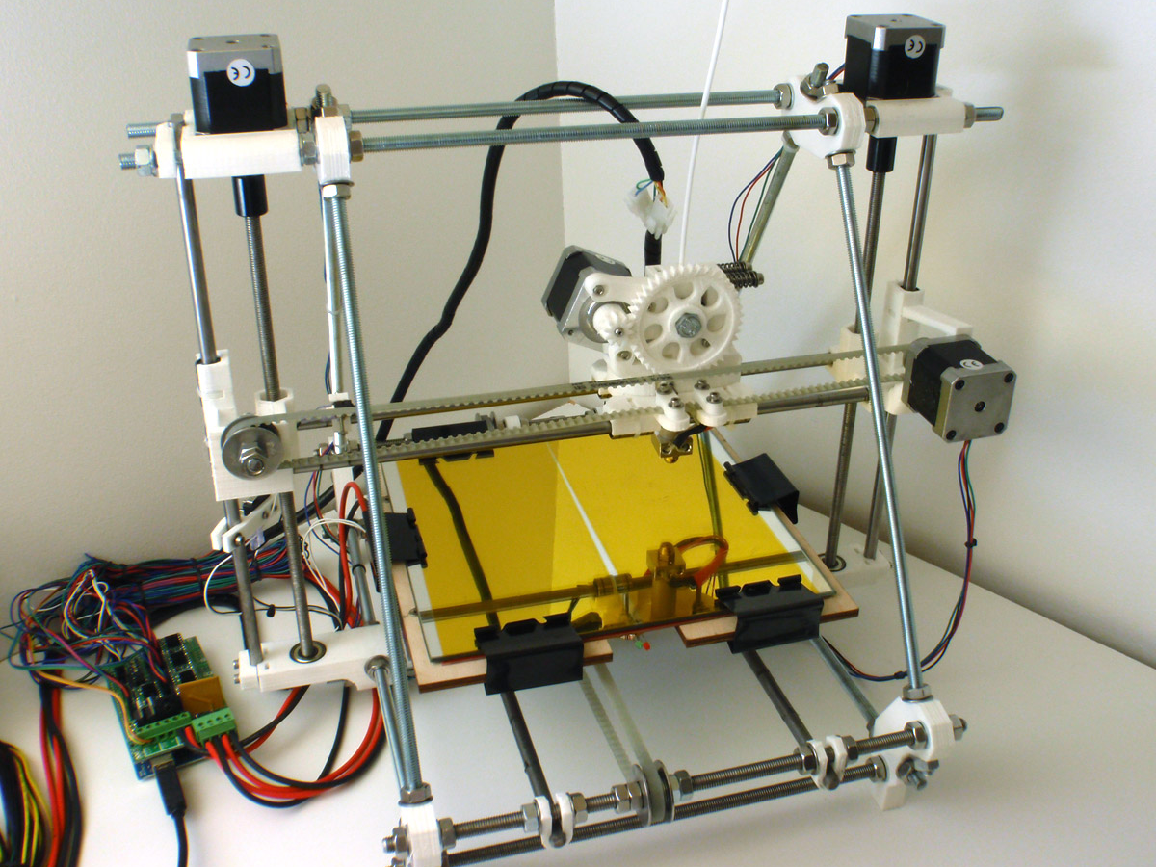
Prusa Mendel

Slide 36
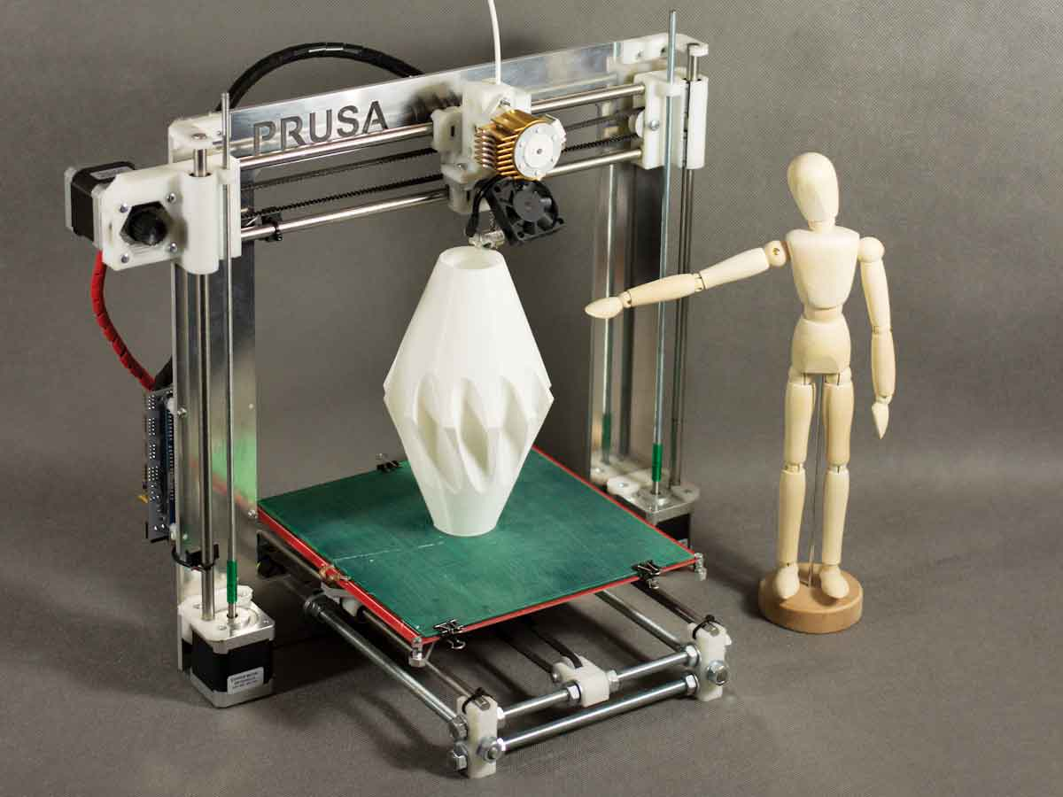
Prusa Interaction

Slide 37
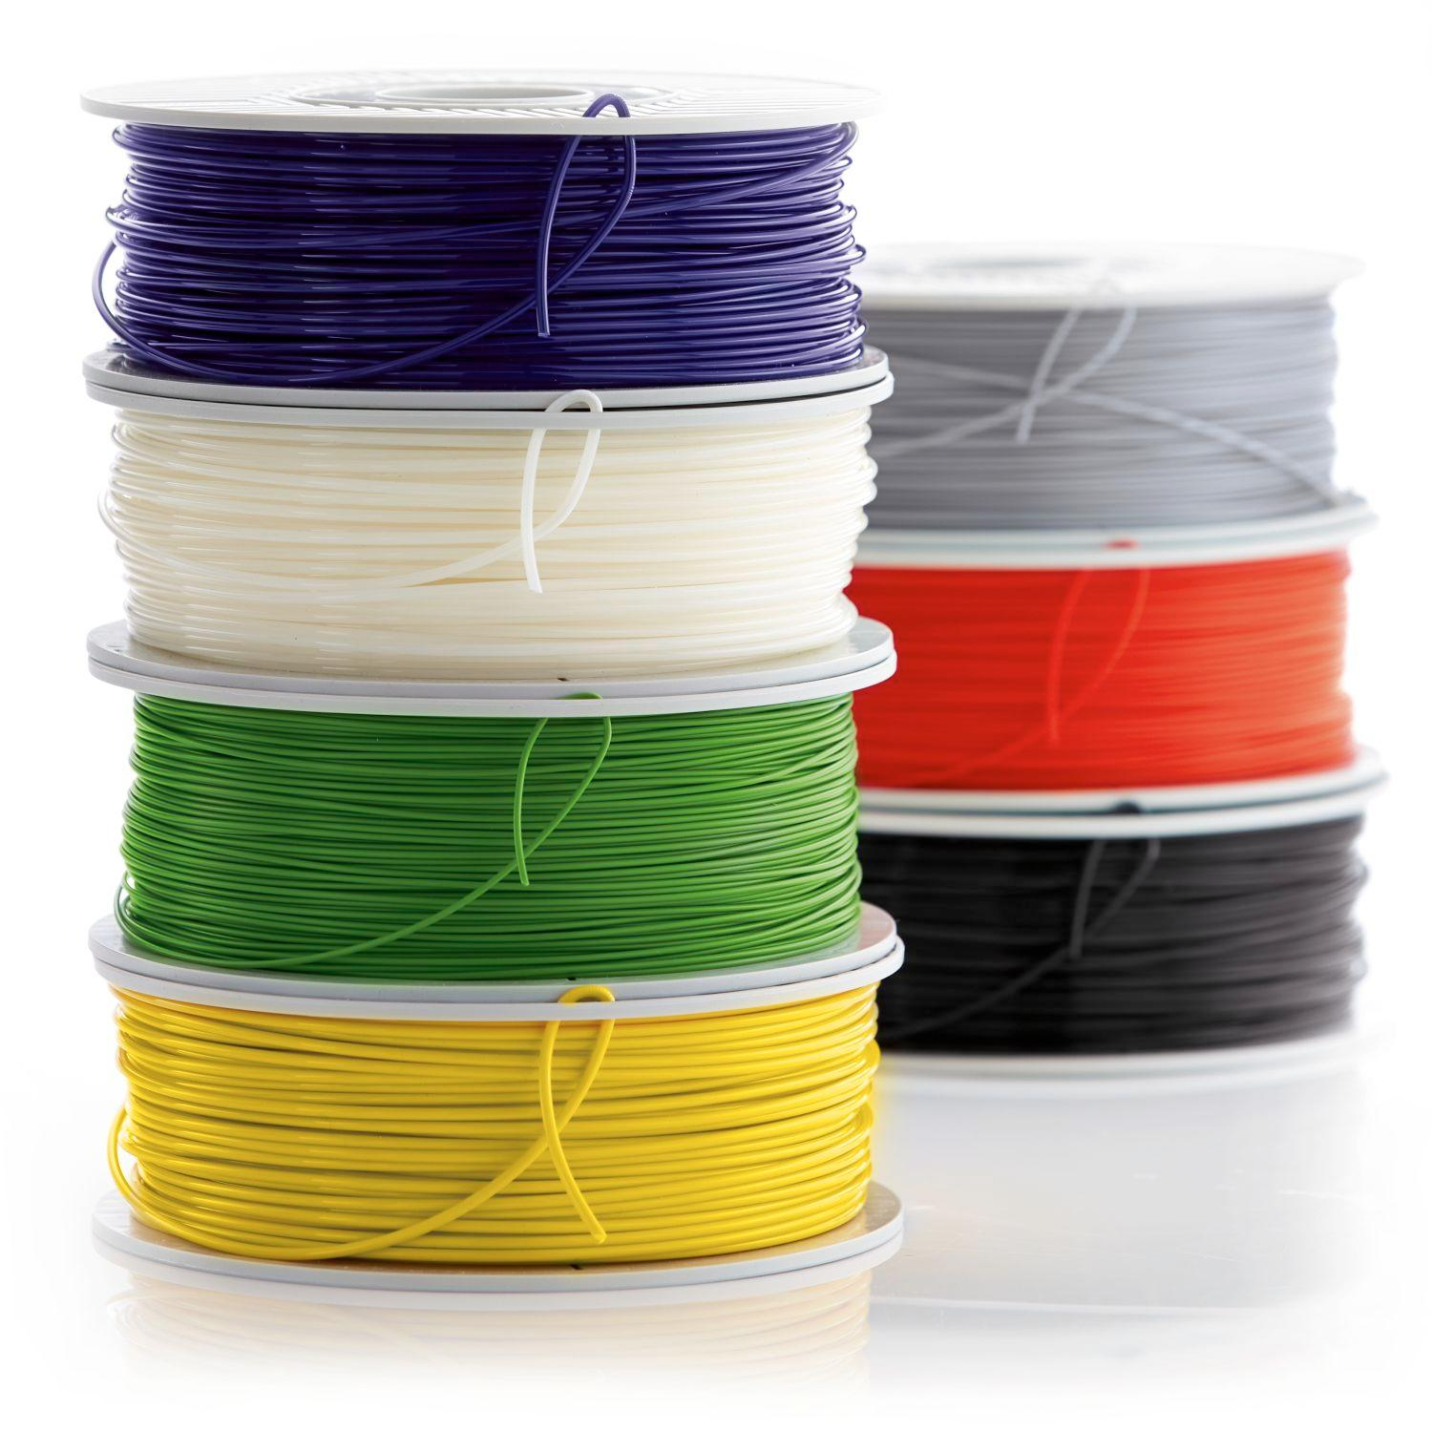
Materiales

Slide 38
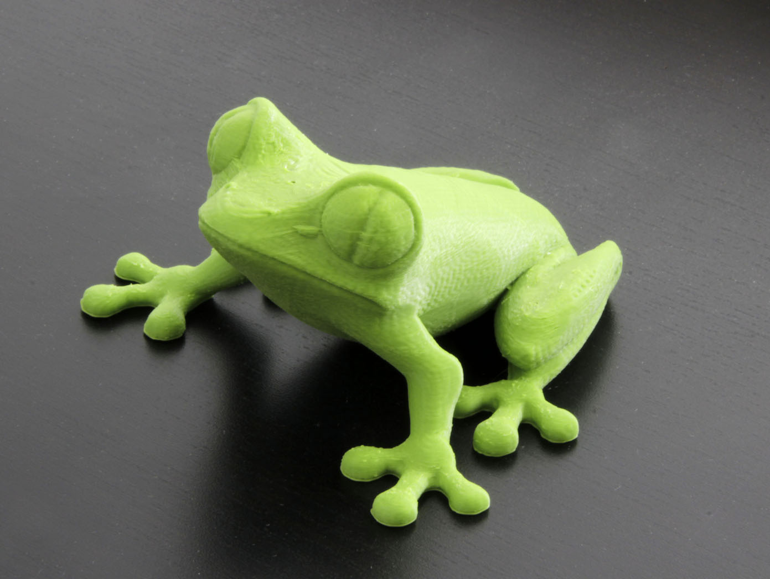
PLA

Slide 39
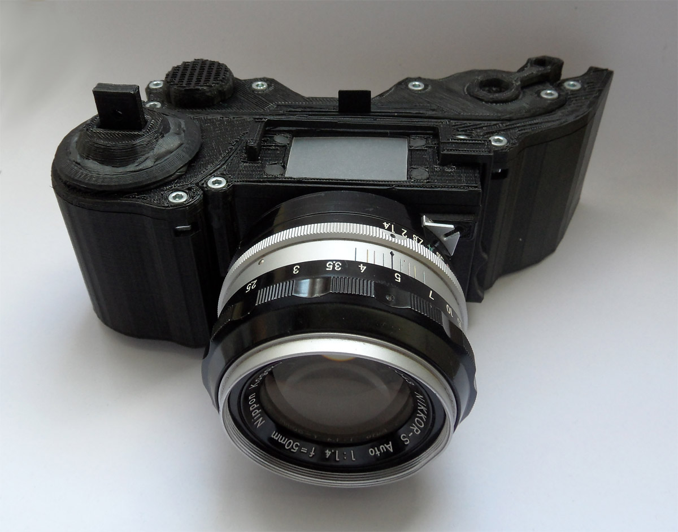
ABS

Slide 40
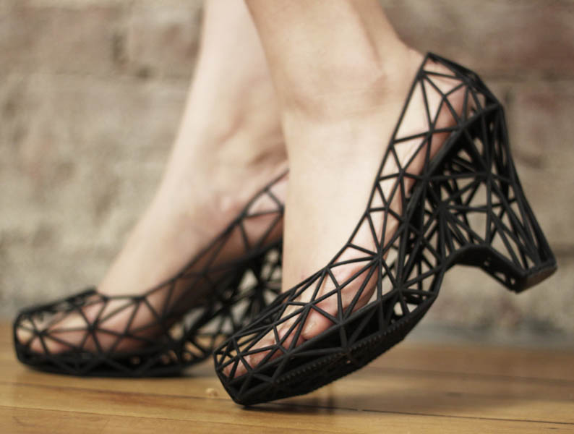
Nylon

Slide 41
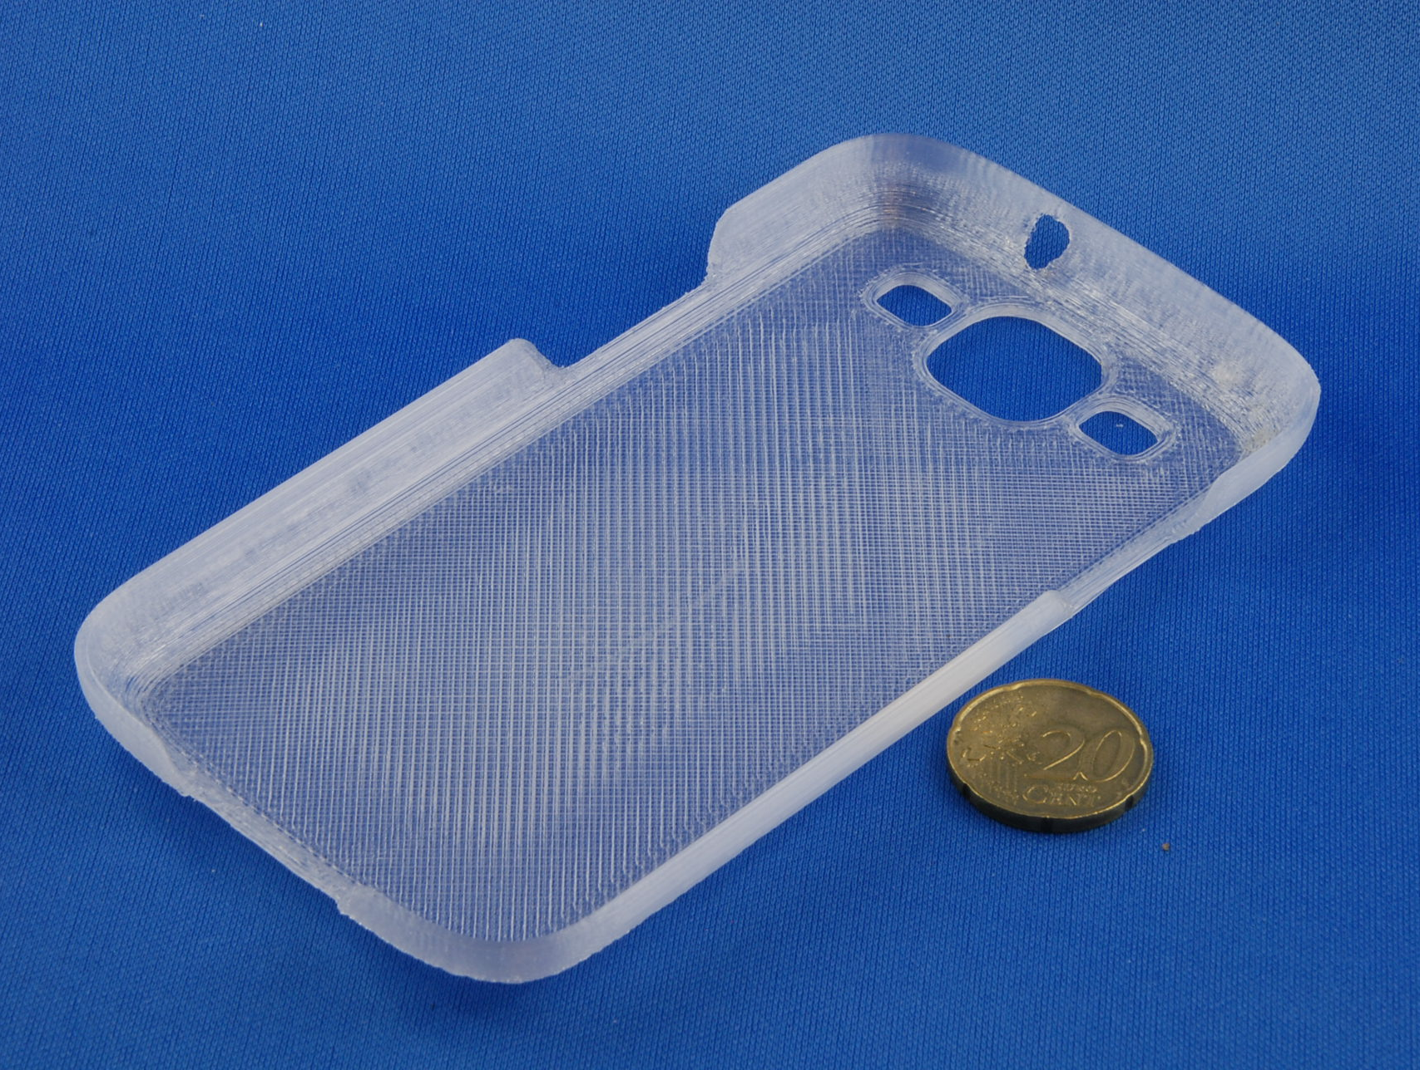
Bendlay

Slide 42
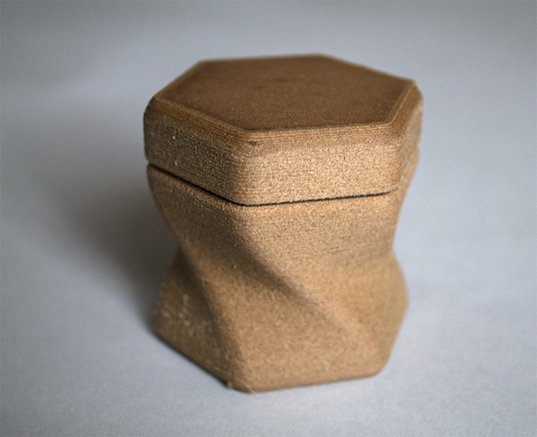
Laywood

Slide 43
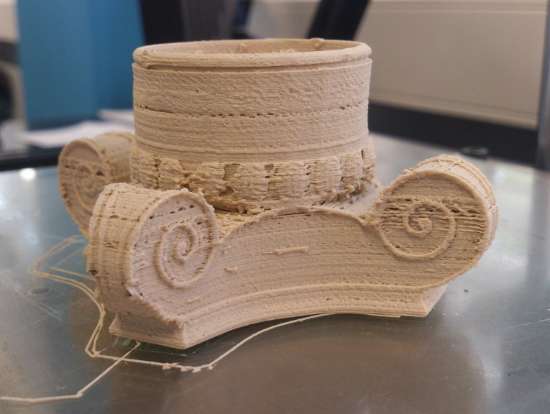
Laybrick

Slide 44
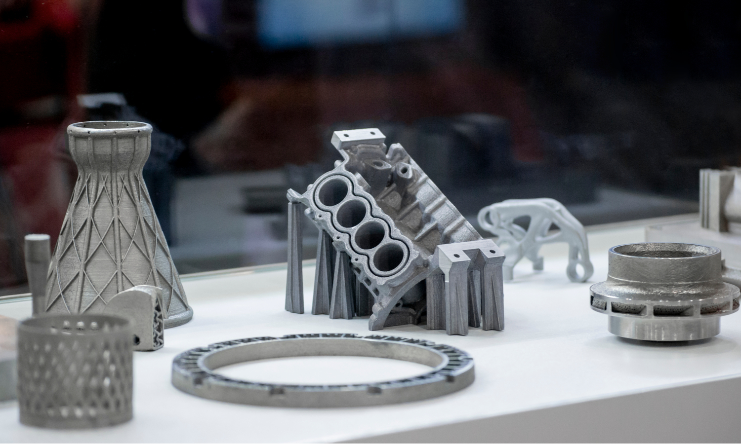
Metal!

Slide 45
Qué aplicaciones podemos darle?

Slide 46
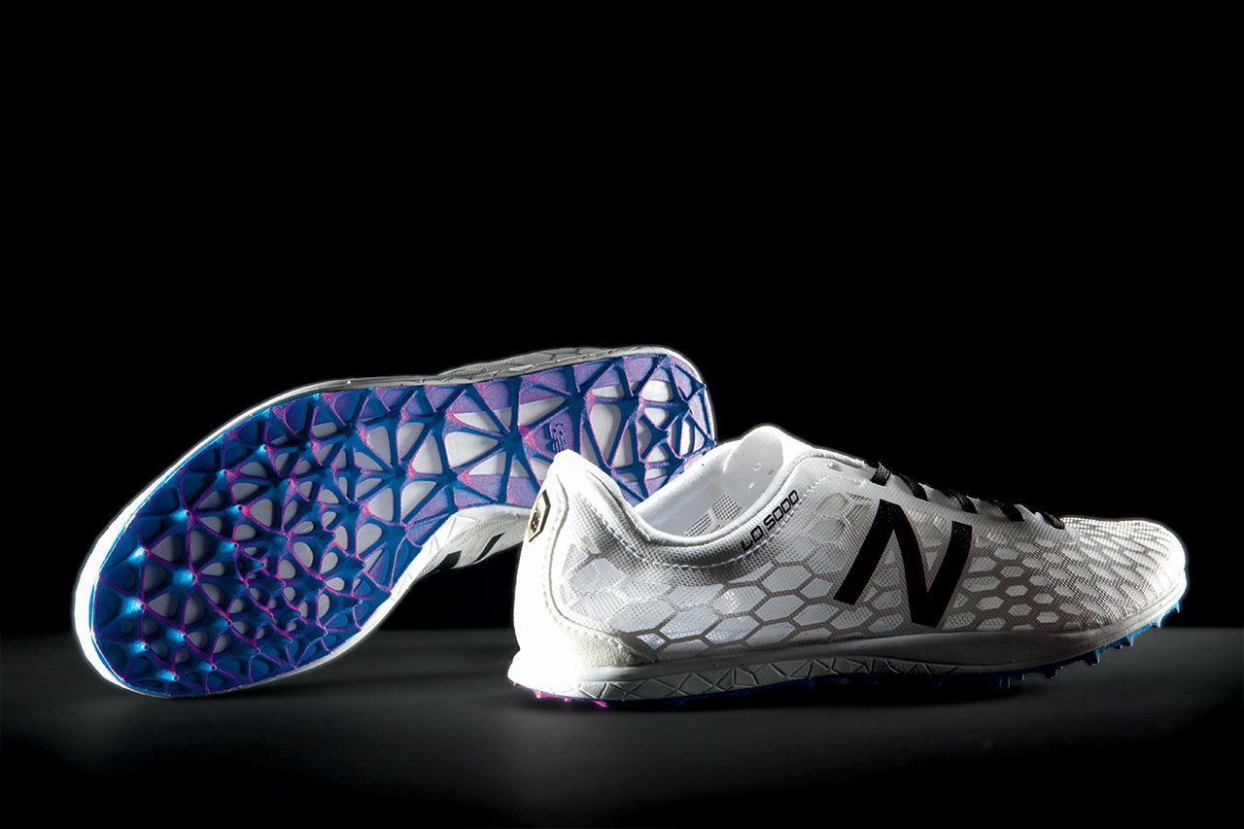
Diseño

Slide 47
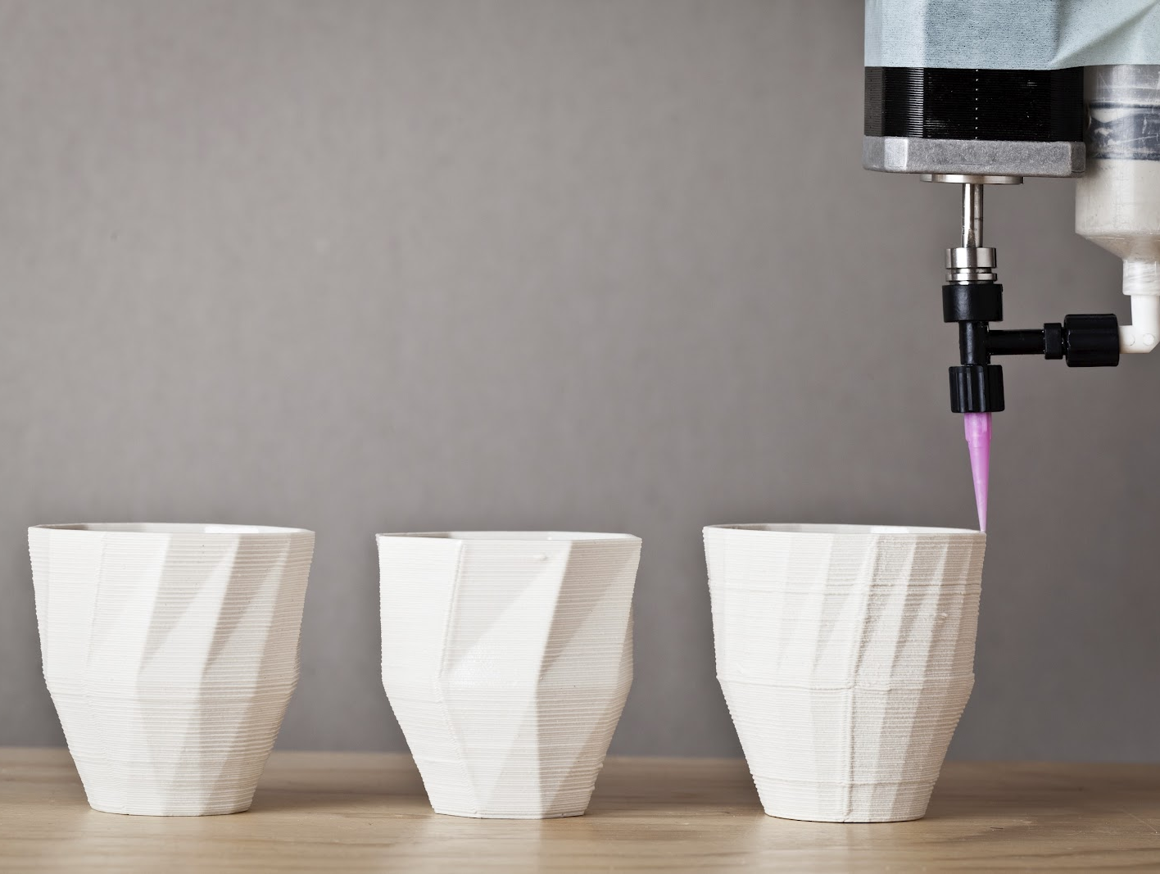

Slide 48
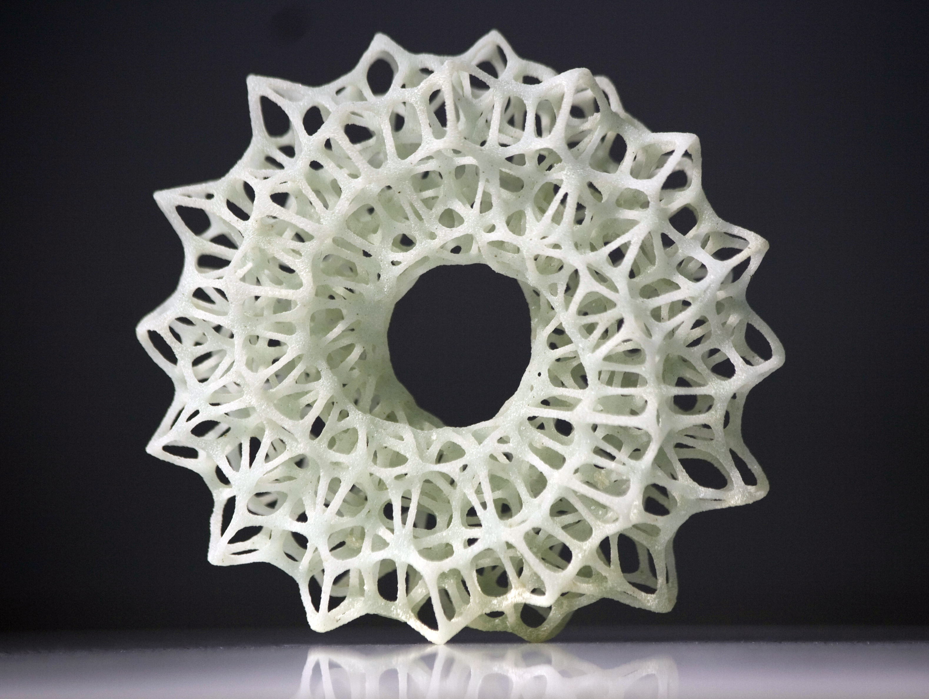
Arte

Slide 49
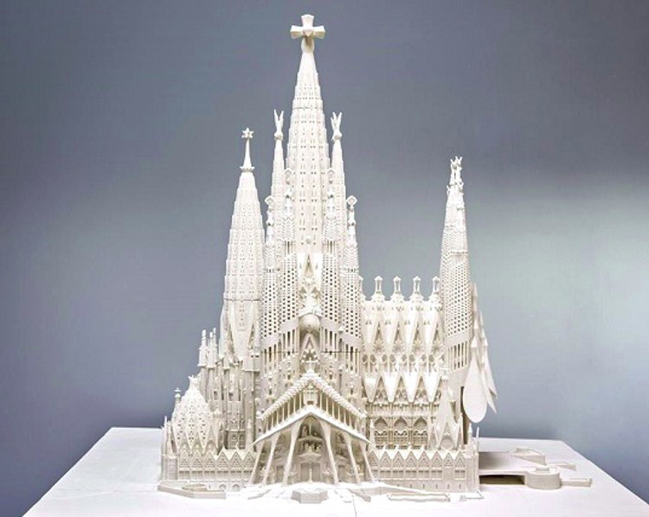
Arquitectura

Slide 50
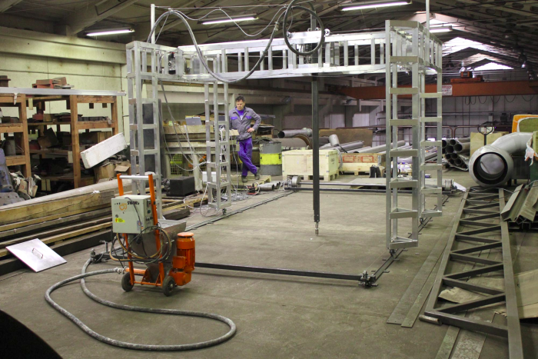

Slide 51
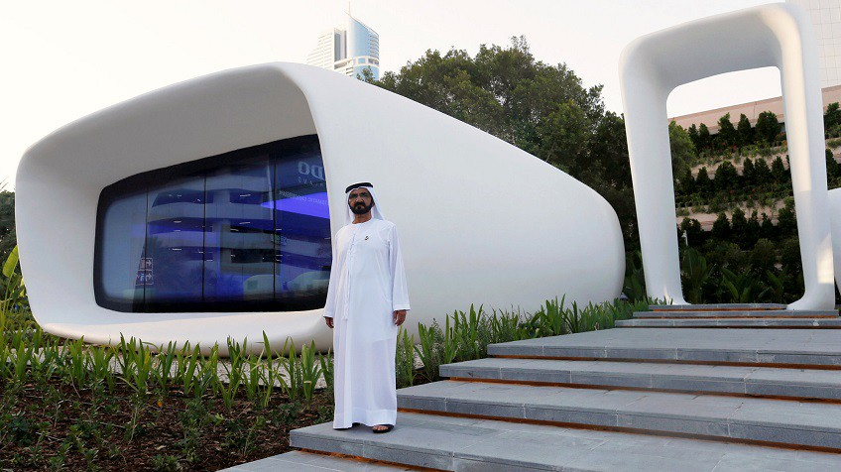

Slide 52
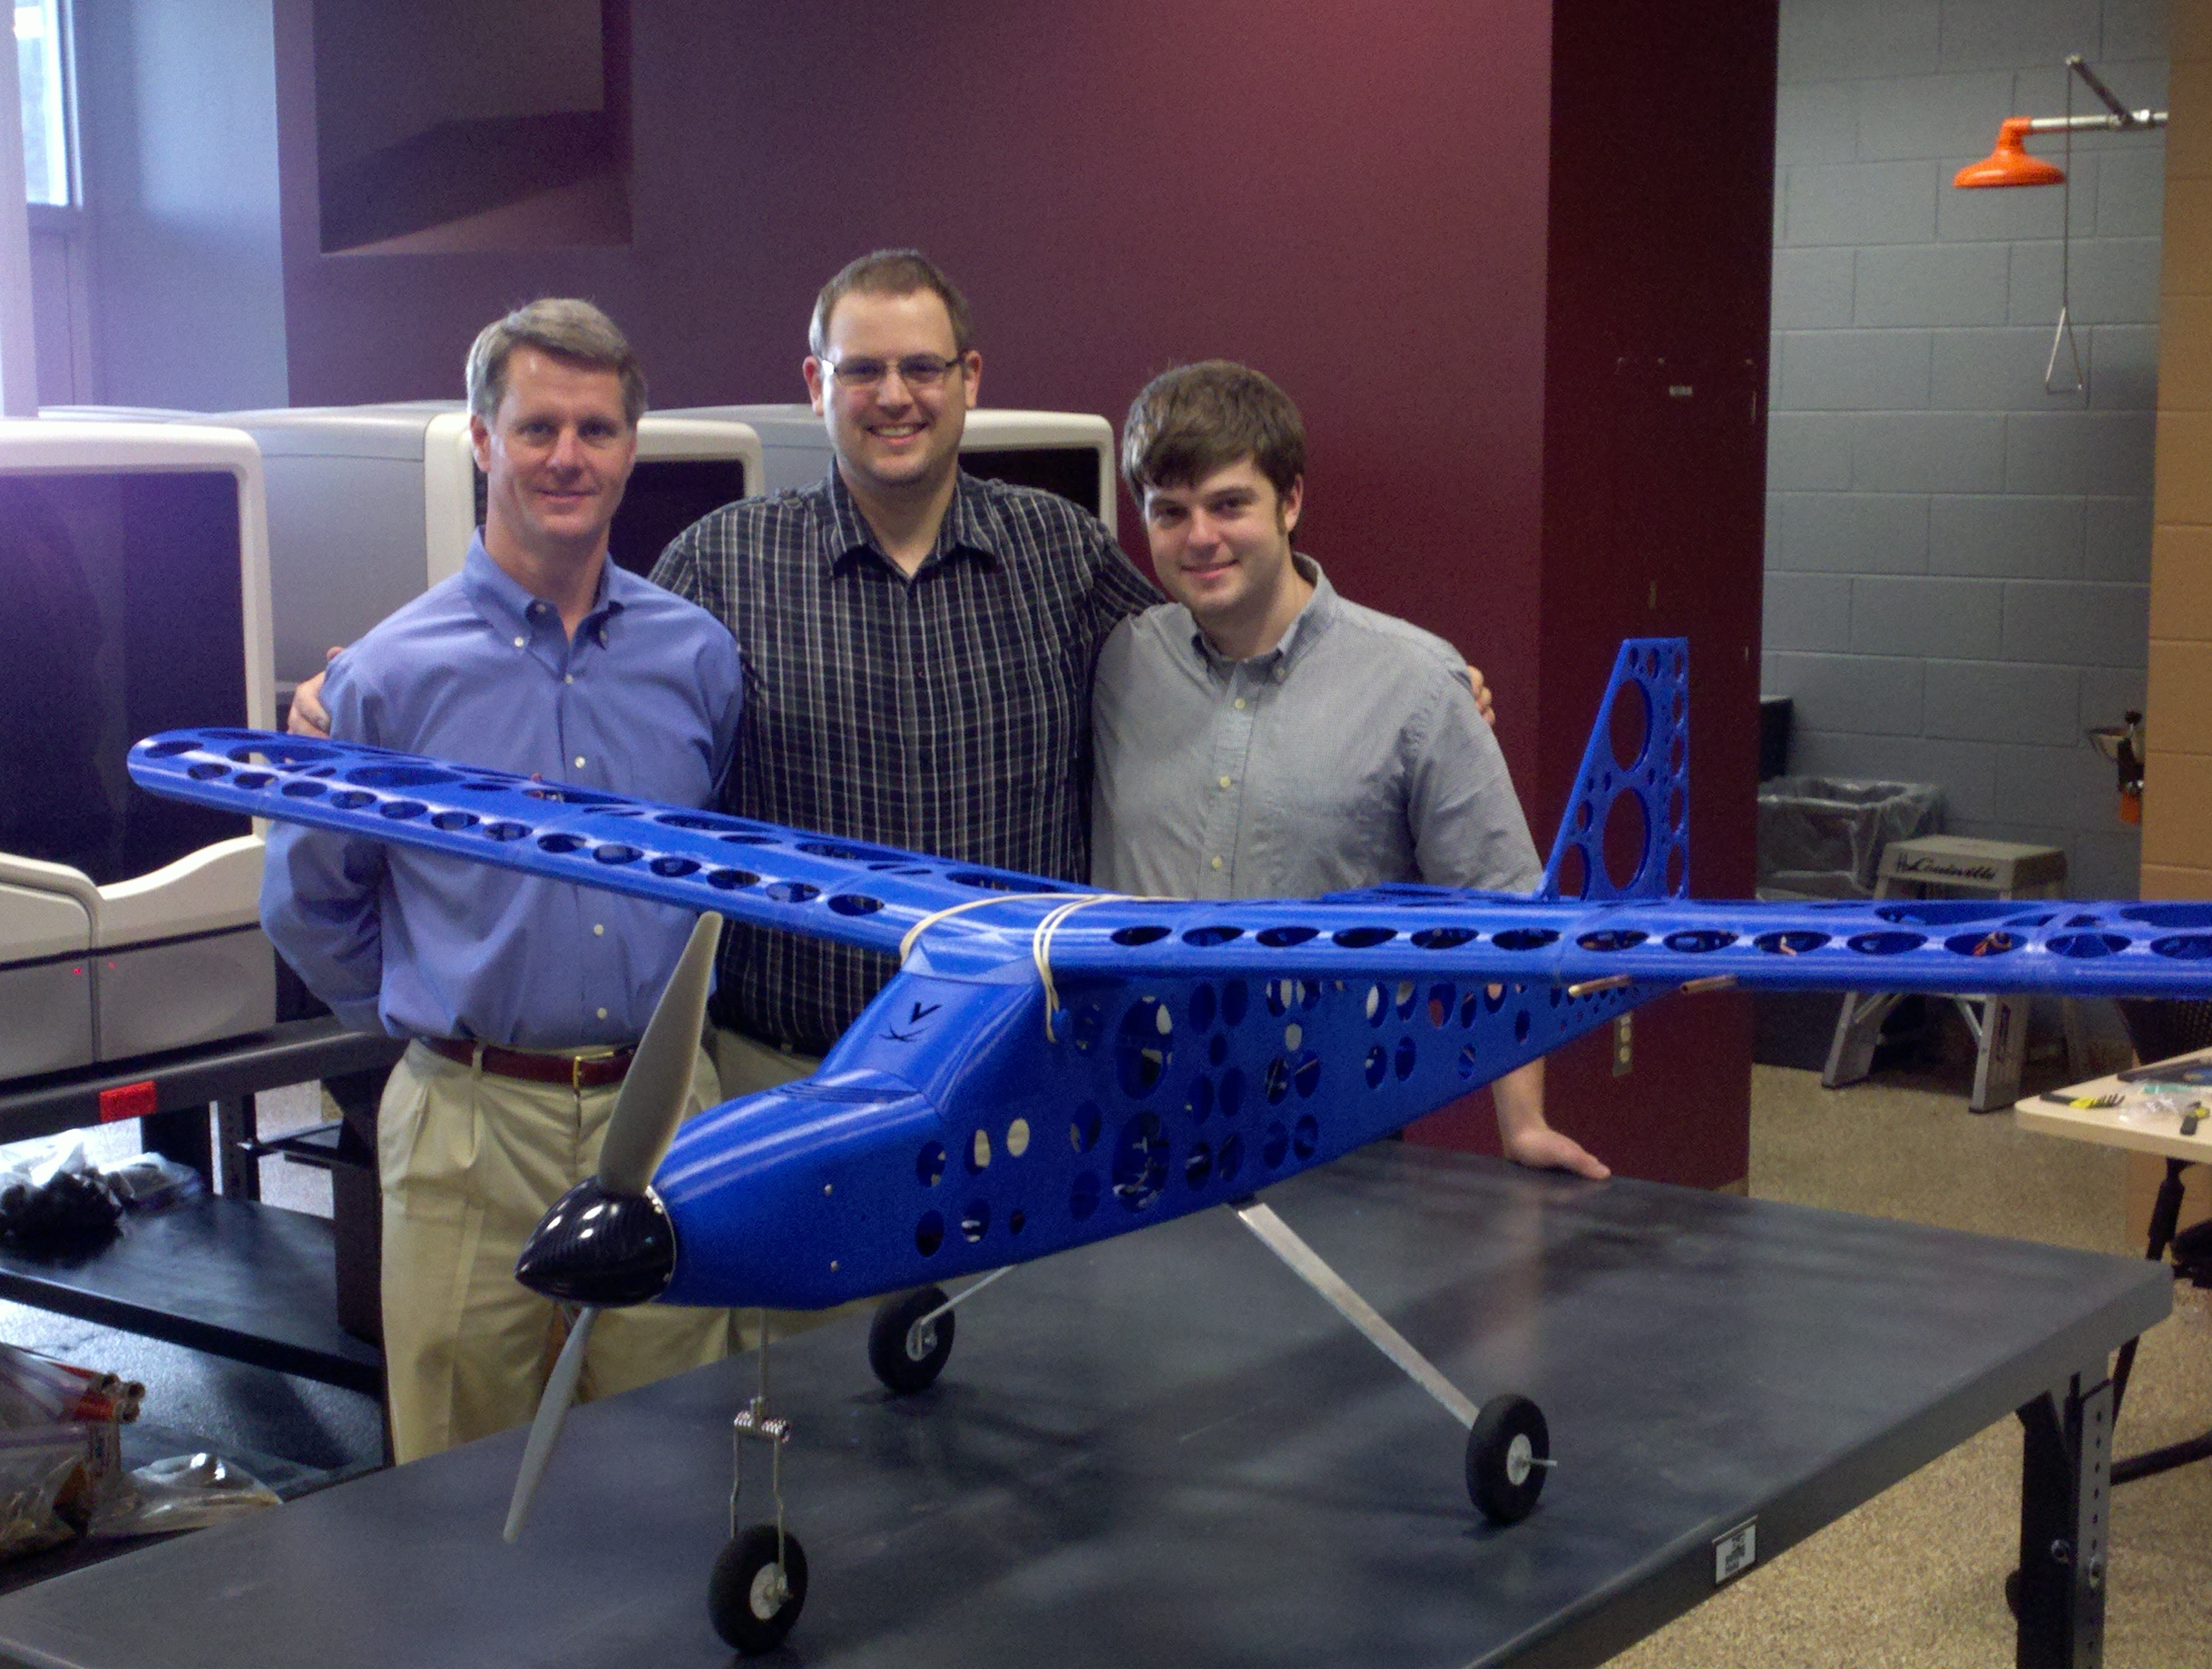
Ingeniería

Slide 53
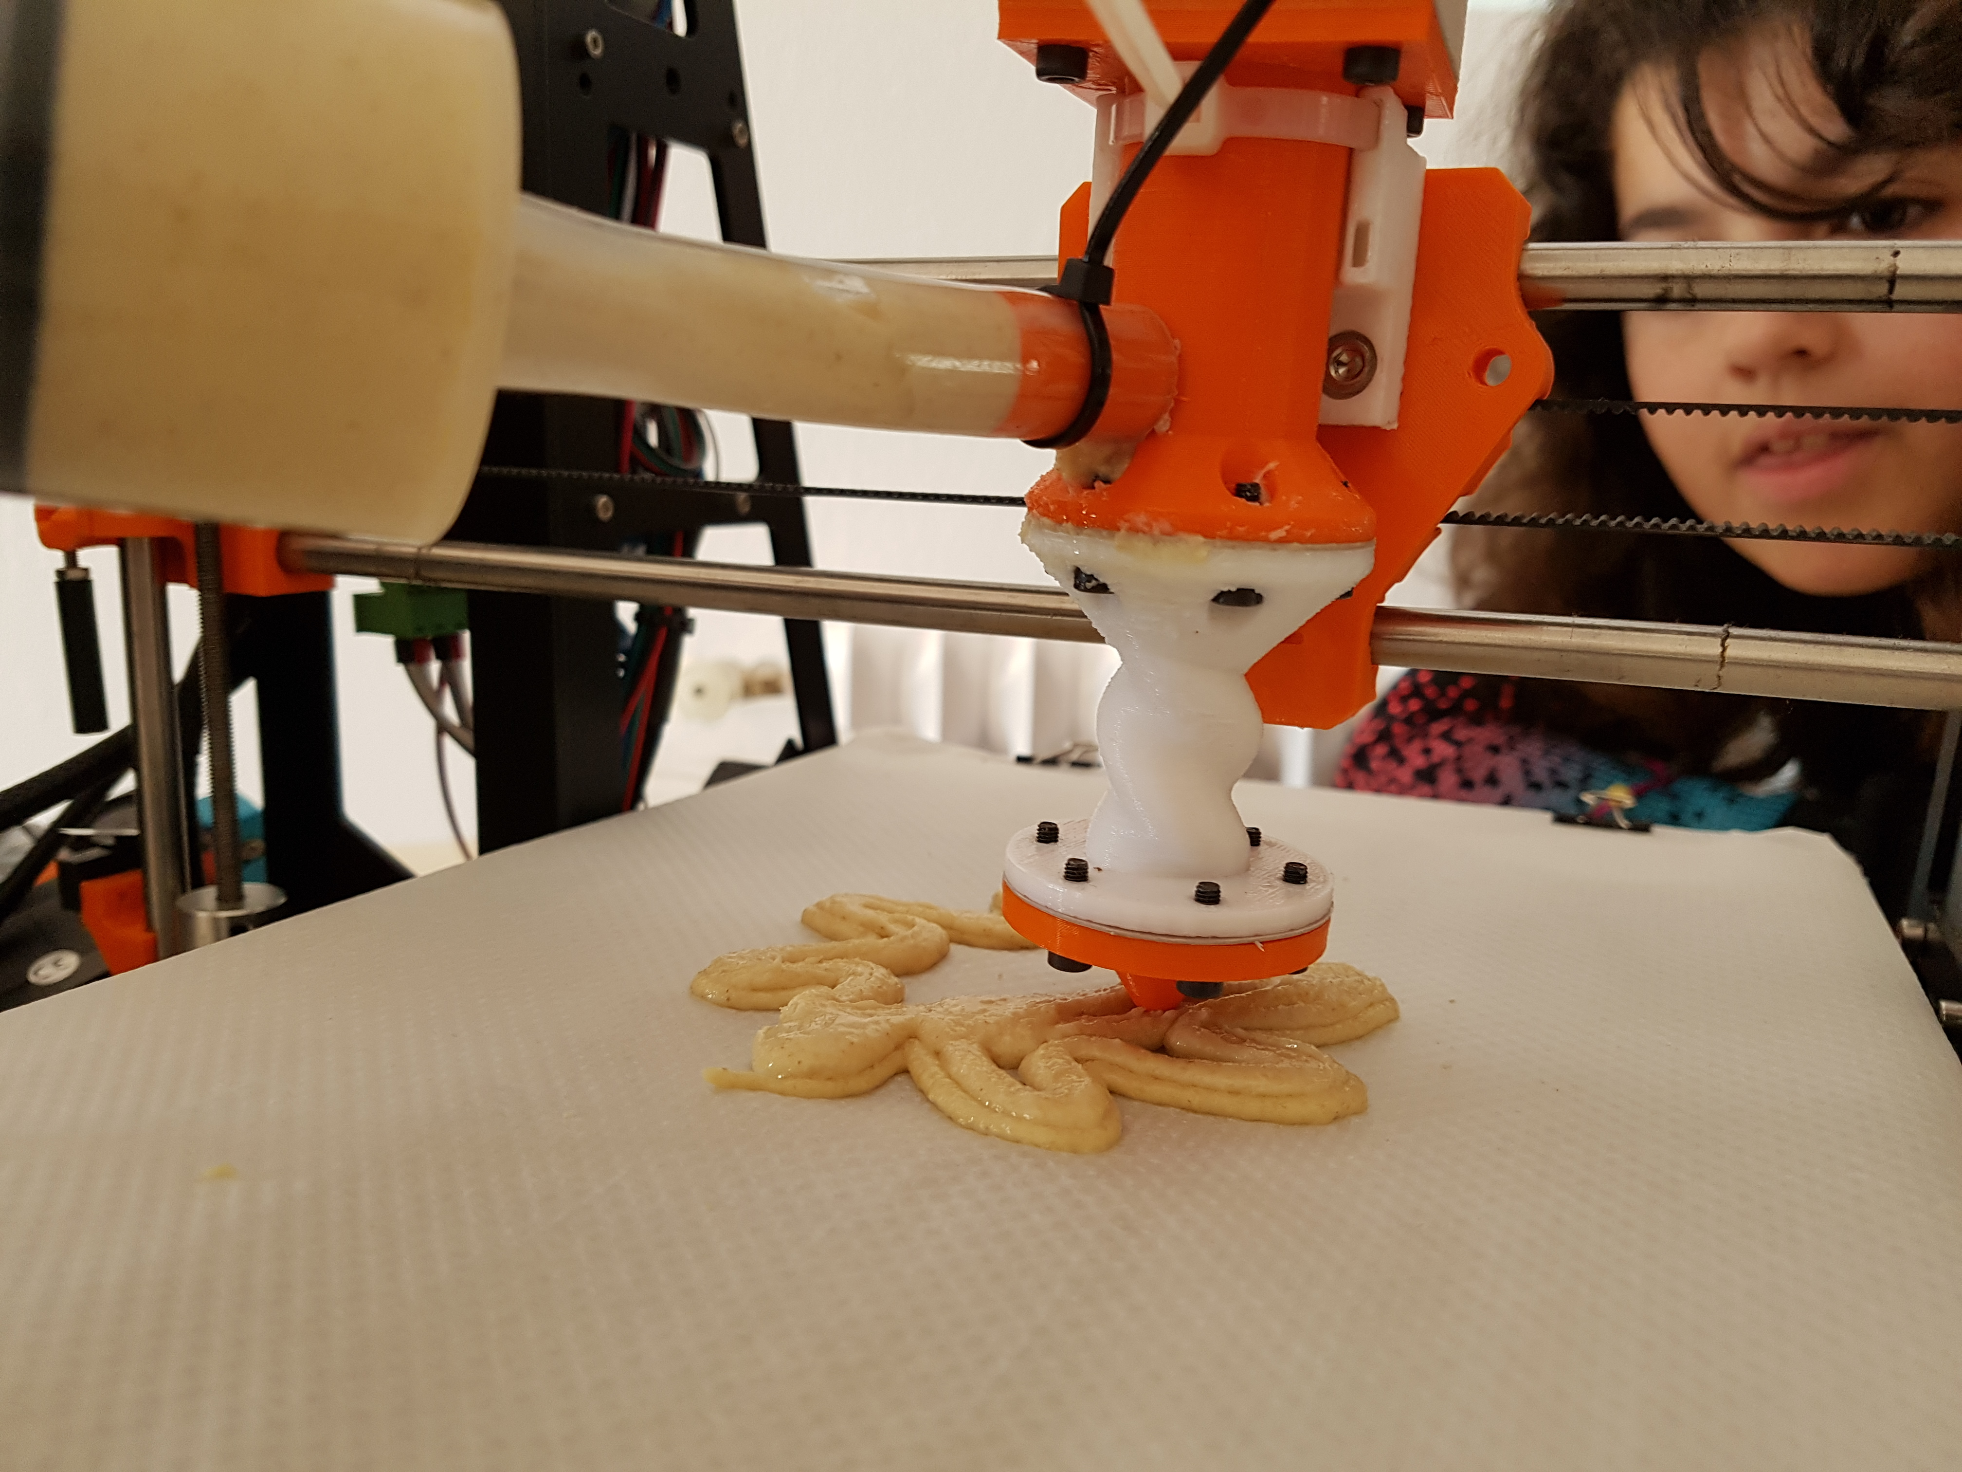

Slide 54
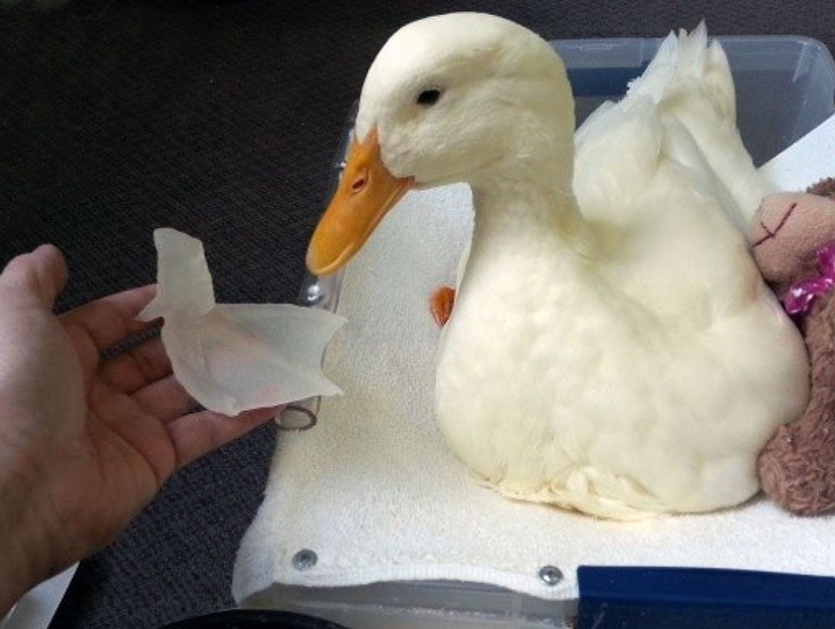
Veterinaria

Slide 55
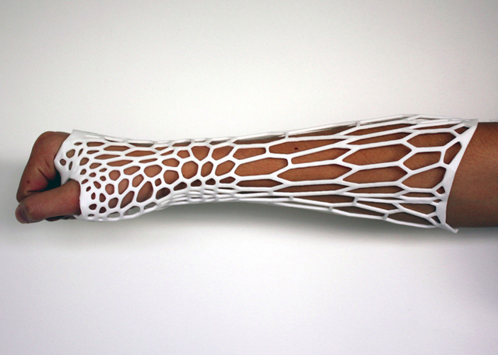
Medicina

Slide 56
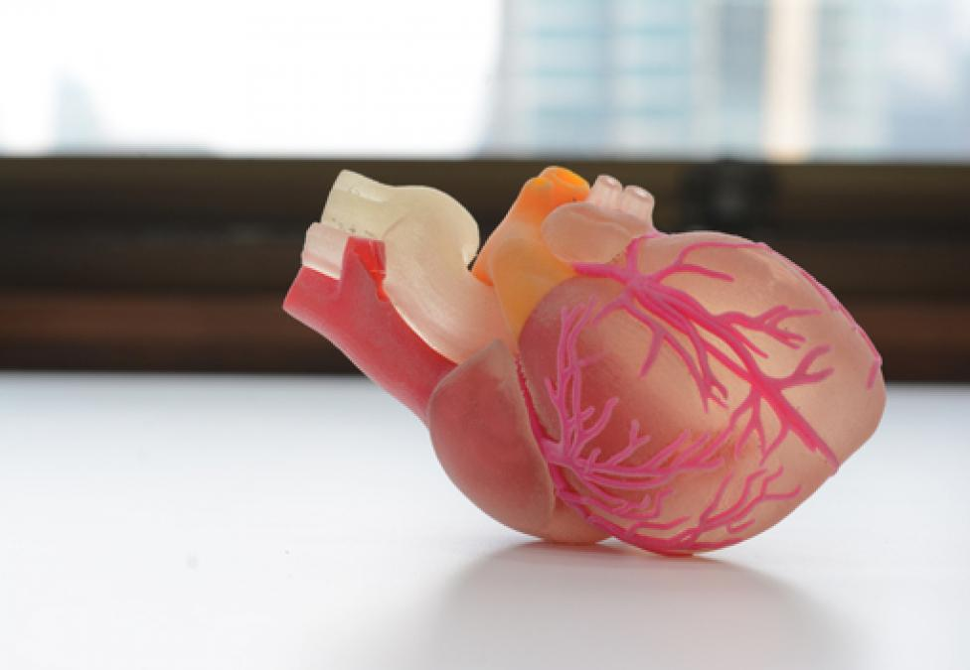

Slide 57
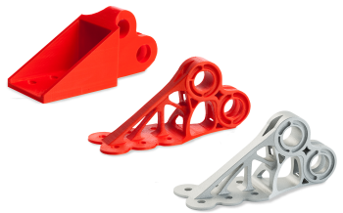
Cómo podemos hacer piezas?

Slide 58


Slide 59
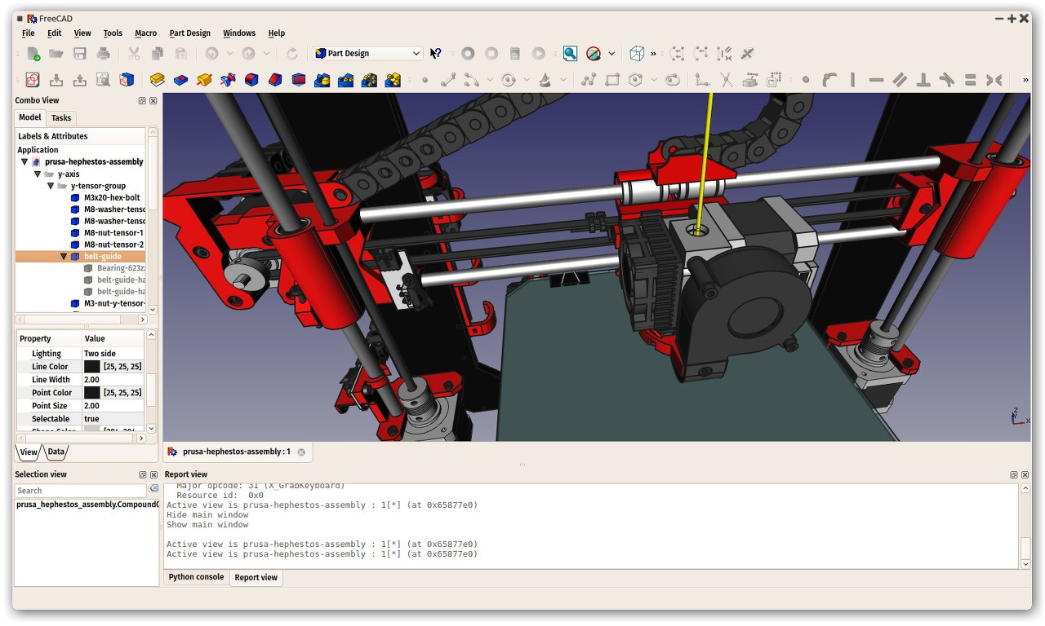

Slide 60


Slide 61
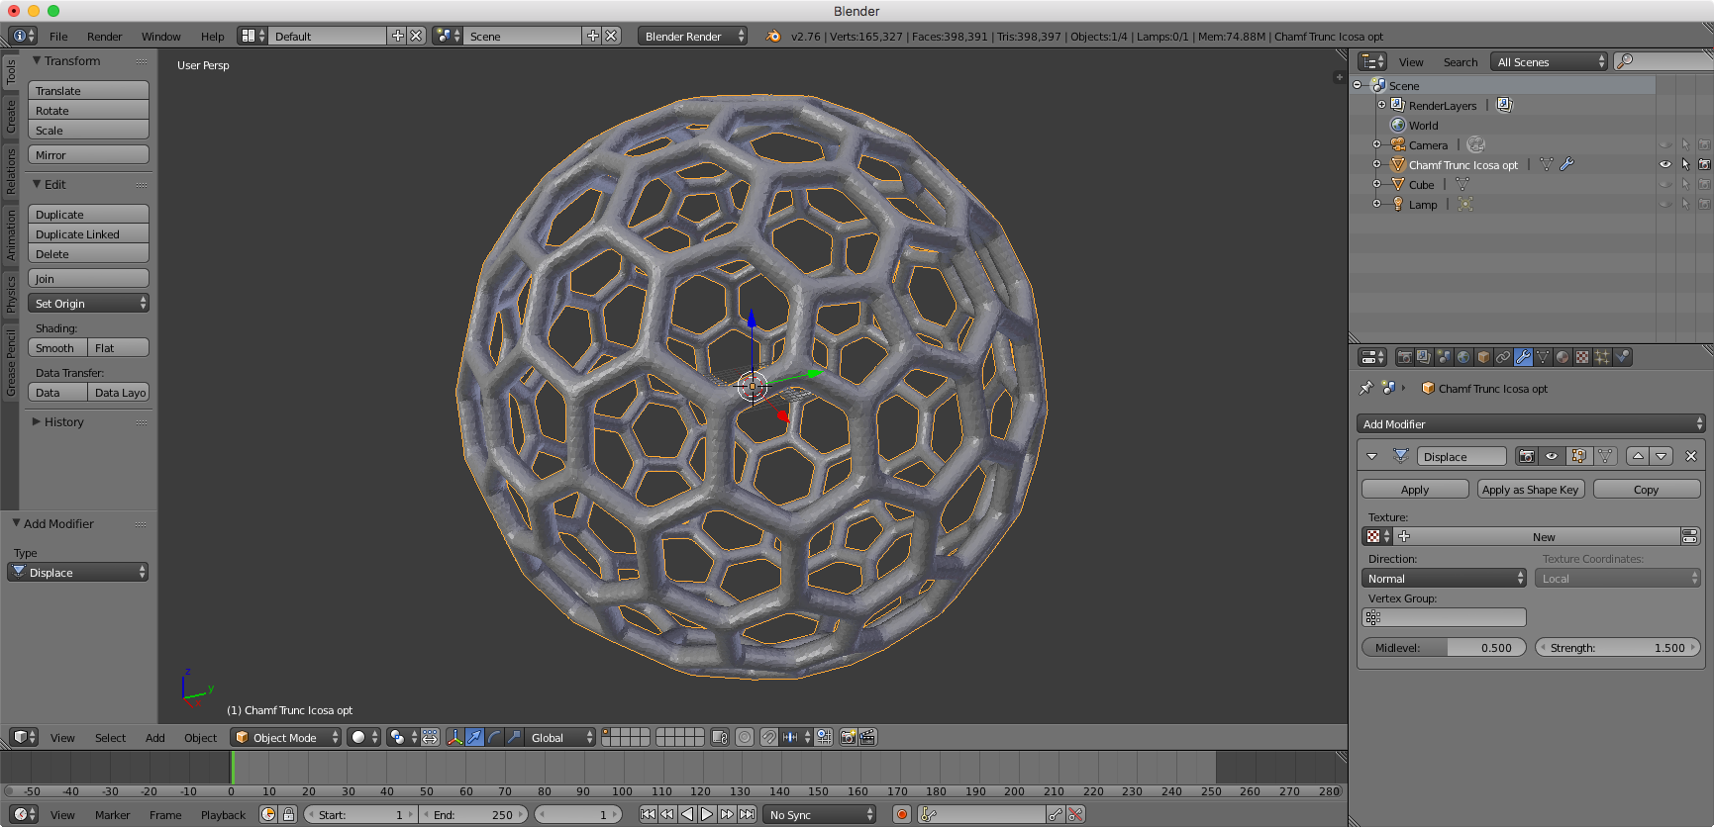

Slide 62
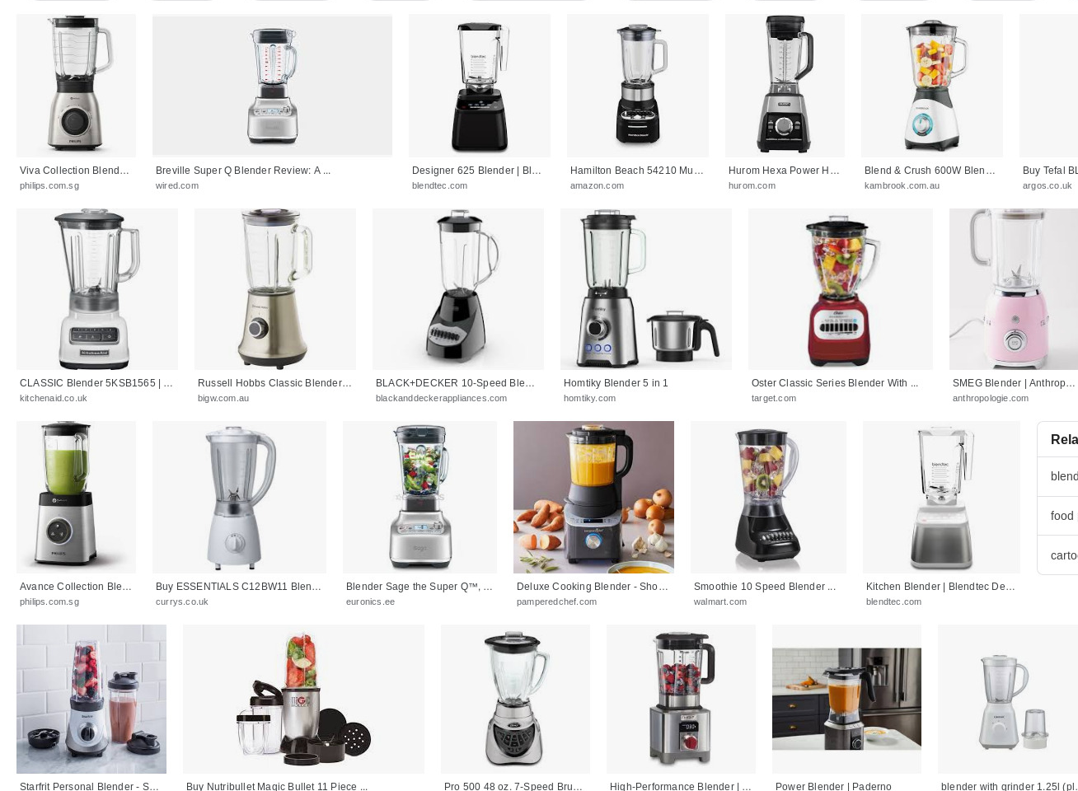

Slide 63


Slide 64
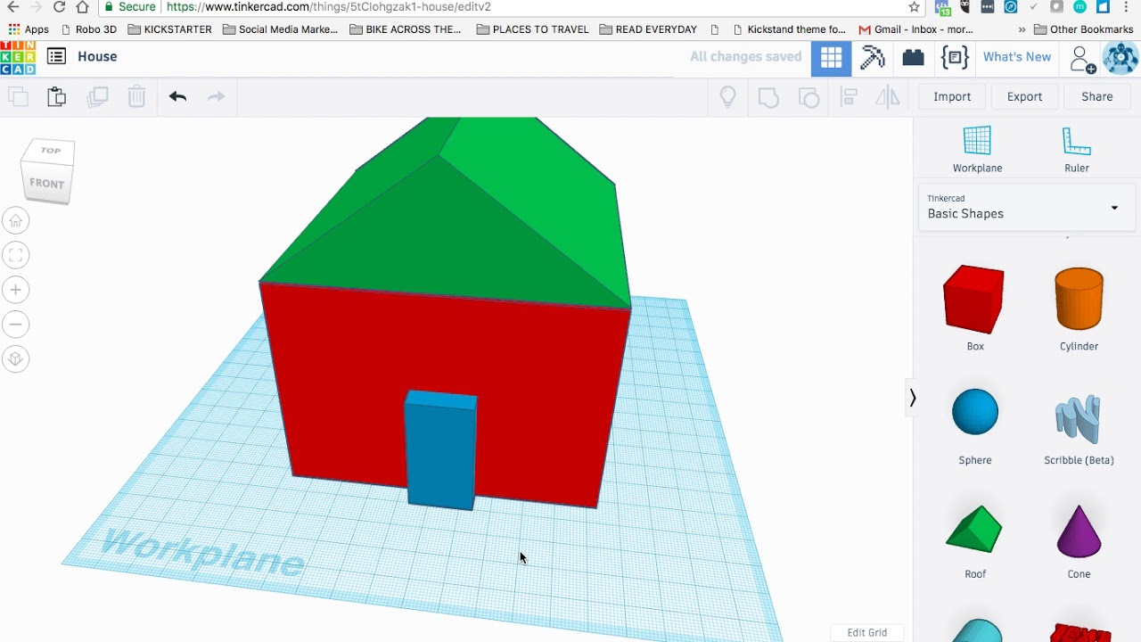

Slide 65

Podemos ser muy vagos

Slide 66
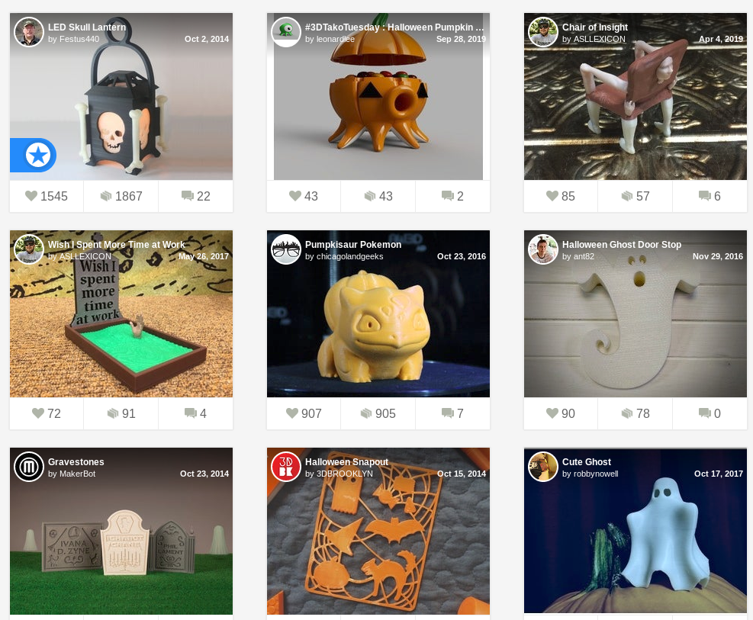

Slide 67
Del diseño a la impresora

Slide 68


Slide 69


Slide 70


Slide 71


Slide 72
Impresoras asequibles

Slide 73
Impresoras asequibles
baratas

Slide 74


Impresoras asequibles
baratas

Slide 75

Anet A8

Slide 76


Slide 77

Ender 3

Slide 78


Slide 79


Slide 80


@nixijav
@ResonantWave
@
3D@nixijav.com

